Slide 1
Expert project

Slide 2
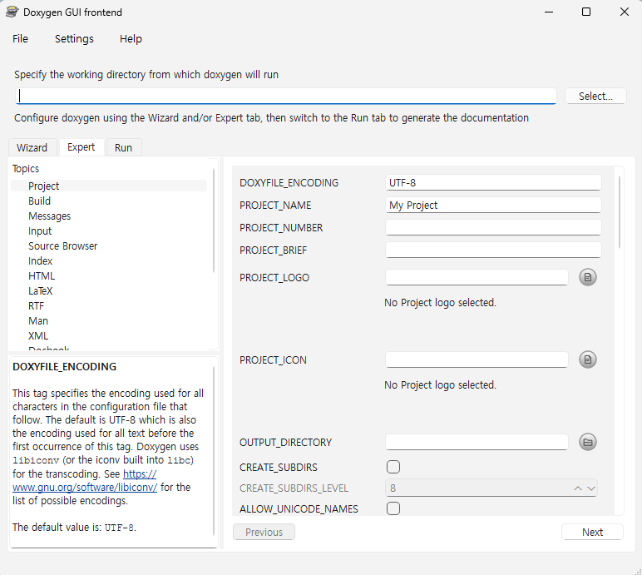
문서 파일 인코딩
프로젝트 이름
프로젝트 버전/번호
프로젝트 간단 설명
프로젝트 로고
프로젝트 아이콘
출력 디렉터리
하위 디렉터리 생성
하위 디렉터리 단계
유니코드 이름 허용

Slide 3
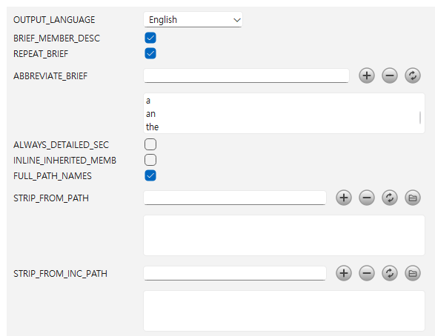
#include 경로에서 제거할 부분
출력 언어
멤버 간단 설명
간단한 설명 반복
a, an, the 같은 관사를 구분/축약하는 설정
항상 상세 설명 섹션 표시
상속된 멤버를 인라인으로 표시
전체 경로 이름 사용
경로에서 제거할 부분
#include 경로에서 제거할 부분

Slide 4
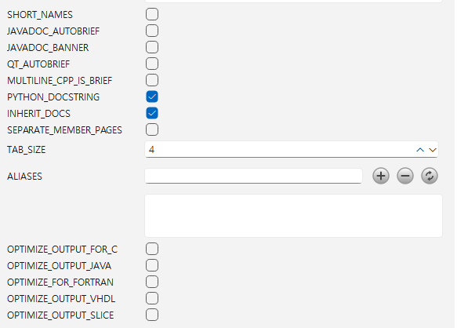
문서 파일 이름을 짧게 생성할지 설정
Javadoc 형식 주석의 첫 문장을 자동으로 요약문으로 처리
Javadoc 주석에서 배너 형태를 허용할지 설정
Qt 스타일 주석의 첫 문장을 자동으로 요약문으로 처리
여러 줄 C++ 주석을 요약으로 ///또는 /** */
Python의 """ 설명 """ 같은 문서 주석을 인식
부모 클래스/함수의 문서 설명을 자식이 자동으로 상속
클래스의 멤버 함수/변수마다 별도의 페이지를 만들지 설정
탭(Tab) 하나를 공백 4칸
ALIASES = 별칭(사용자 정의 명령어)
C 언어 코드에 맞게 문서 출력
Java 코드에 맞게 문서 출력
Fortran 코드에 맞게 문서 출력
VHDL 코드에 맞게 문서 출력
Slice 언어 코드에 맞게 문서 출력

Slide 5
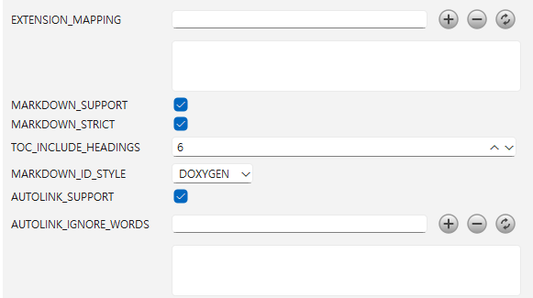
Markdown 문법을 Doxygen 문서에서 사용할 수 있게 함
Markdown 문법을 Doxygen 문서에서 사용할 수 있게 함
Markdown 문법을 좀 더 엄격하게 적용
문서의 제목(Heading)을 목차(TOC)에 포함할 단계 설정
Markdown 제목 등에 생성되는 ID의 형식을 설정
코드에서 클래스명, 함수명 등을 자동으로 링크로 연결
자동 링크로 만들지 않을 단어를 지정

Slide 6
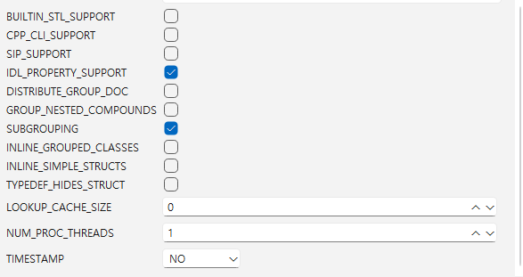
C++ STL(Standard Template Library)을 Doxygen이 인식하도록 지원
C++/CLI 문법을 인식하도록 지원
SIP로 작성된 Python/C++ 바인딩 코드를 지원
IDL의 property를 인식하도록 지원
같은 그룹에 속한 멤버에게 그룹 설명을 분배
클래스 안의 클래스 등 중첩된 요소를 그룹으로 묶음
그룹 안의 클래스/함수 등을 하위 그룹으로 나눔
그룹에 속한 클래스를 별도 페이지가 아니라 그룹 페이지에 바로 표시
간단한 struct를 별도 문서가 아니라 현재 페이지에 바로 표시
typedef 이름이 원래 struct 이름을 대신하도록 처리
Doxygen이 이름을 찾을 때 사용하는 캐시 크기
Doxygen이 문서를 생성할 때 사용할 작업 스레드 수
생성된 문서에 생성 시간을 표시할지 설정

Slide 7
Expert Bulid

Slide 8
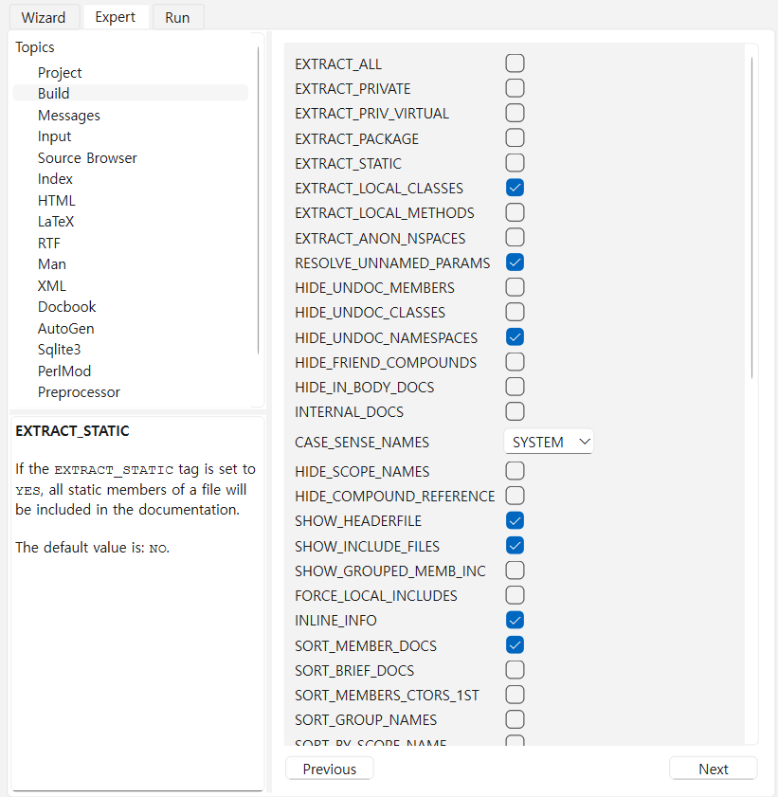
Expert - Build
EXTRACT_ALL : 문서화 주석이 없는 코드 요소도 문서에 포함할지 결정하는 설정(기본값 : NO)
EXTRACT_PRIVATE : PRIVATE 접근 지정자로 선언된 클래스 멤버를 Doxygen 문서에 포함할지 결정하는 설정(기본값 : NO)
EXTRACT_PRIV_VIRTUAL : PRIVATE 접근 지정자로 선언된 virtual 멤버 함수를 Doxygen 문서에 포함할지 결정하는 설정(기본값 : NO)
EXTRACT_PACKAGE : Java에서 package 접근 수준의 클래스나 멤버를 Doxygen 문서에 포함할지 결정하는 설정(기본값 : NO)
EXTRACT_STATIC : static으로 선언된 클래스 멤버나 전역 함수, 변수 등을 Doxygen 문서에 포함할지 결정하는 설정(기본값 : NO)

Slide 9
Expert - Build
EXTRACT_LOCAL_CLASSES : 함수 내부에 정의된 지역 클래스를 Doxygen 문서에 포함할지 결정하는 설정(기본값 : YES)
EXTRACT_LOCAL_METHODS :함수 내부에서 정의된 로컬 메서드를 문서에 포함할지 결정하는 설정(기본값 : NO)
EXTRACT_ANON_NSPACES : C++의 익명 namespace 안에 있는 요소를 문서에 포함할지 결정(기본값 : NO)
RESOLVE_UNNAMED_PARAMS : 함수의 이름이 없는 매개변수를 Doxygen이 어떻게 처리할지 결정(YES시 Doxygen이 추론하여 처리, 기본값 : YES)

Slide 10
Expert - Build
HIDE_UNDOC_MEMBERS : Doxygen 주석이 없는 클래스의 멤버를 문서에서 숨길지 결정(기본값 : NO)
HIDE_UNDOC_CLASSES : Doxygen 주석이 없는 클래스를 문서에서 숨길지 결정 (기본값 : NO)
HIDE_UNDOC_NAMESPACES : Doxygen 주석이 없는 namespace를 문서에서 숨길지 결정(기본값 : YES)
HIDE_FRIEND_COMPOUNDS : friend 선언으로 인해 문서에 표시되는 compound를 숨길지 결정(기본값 : NO)
HIDE_IN_BODY_DOCS : 함수의 본문 안에서 작성된 문서화 주석을 문서에서 숨길지 결정 (기본값 : NO)

Slide 11
Expert - Build
INTERNAL_DOCS : internal로 표시된 문서 내용을 일반 문서에 포함할지 결정 (기본값 : NO)
CASE_SENSE_NAMES : 클래스, 함수, 변수 등의 이름을 검색하거나 참조할 때 대소문자를 구분할지 결정 (기본값 : SYSTEM)
HIDE_SCOPE_NAMES : 문서에서 클래스나 namespace의 scope 이름을 표시할지 결정 (기본값 : NO)
HIDE_COMPOUND_REFERENCE : compound에 대한 참조 정보를 문서에서 숨길지 설정 결정 (기본값 : NO)

Slide 12
Expert - Build
SHOW_HEADERFILE : 클래스나 구조체가 어떤 헤더 파일에 정의되어 있는지 문서에 표시할지 결정 (기본값 : YES)
SHOW_INCLUDE_FILES : 해당 파일에서 어떤 파일을 #include하고 있는지 문서에 표시할지 결정 (기본값 : YES)
SHOW_GROUPED_MEMB_INC : 그룹으로 묶인 멤버에 대해 include 정보를 표시할지 결정(기본값 : NO)
FORCE_LOCAL_INCLUDES : 헤더 파일을 표시할 때 로컬 include 형식을 강제로 사용할지 결정 (기본값 : NO)
INLINE_INFO : 클래스나 함수가 inline으로 선언되었는지 여부를 문서에 표시할지 결정 (기본값 : YES)

Slide 13
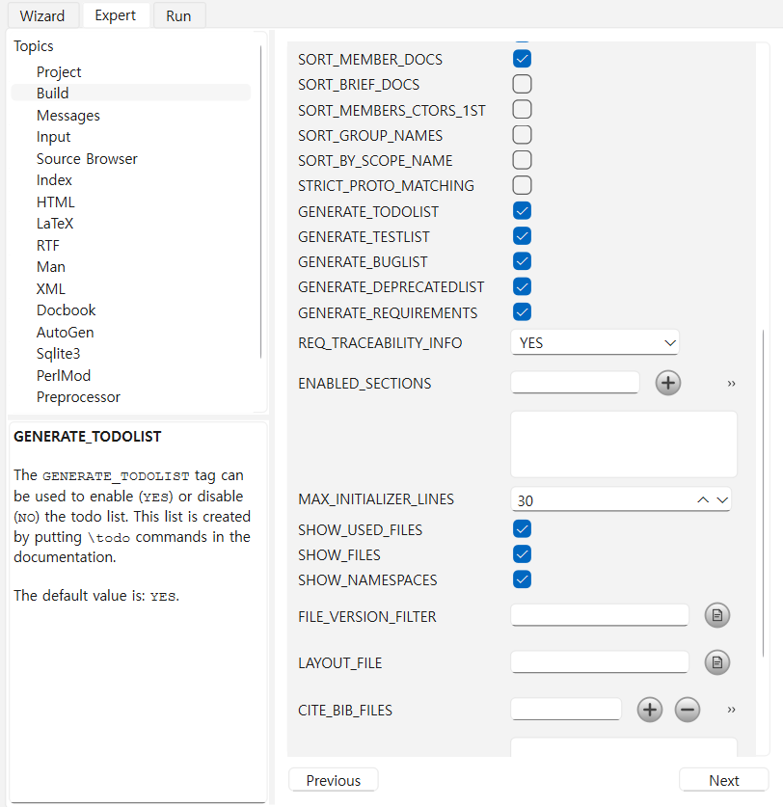
Expert - Build
SORT_MEMBER_DOCS : 클래스의 멤버 함수와 변수 등을 이름순으로 정렬할지 결정 (기본값 : YES)
SORT_BRIEF_DOCS : 멤버의 간단한 설명을 이름순으로 정렬할지 결정 (기본값 : NO)
SORT_MEMBERS_CTORS_1st : 클래스의 멤버 목록에서 생성자를 가장 먼저 표시할지 결정 (기본값 : NO)
SORT_GROUP_NAMES : 문서의 그룹을 이름순으로 정렬할지 결정 (기본값 : NO)
SORT_BY_SCOPE_NAME : 클래스나 namespace 등의 scope를 포함한 전체 이름을 기준으로 정렬할지 결정 (기본값 : NO)
STRICT_PROTO_MATCHING : 함수 선언(프로토타입)과 함수 정의를 연결할 때 매개변수 타입까지 엄격하게 일치하는지 확인할지 결정 (기본값 : NO)

Slide 14
Expert - Build
GENERATE_TODOLIST : 코드에 작성한 \todo 항목을 모아서 Todo 목록을 생성할지 결정 (기본값 : YES)
GENERATE_TESTLIST : 코드에 작성한 \test 항목을 모아서 Test 목록을 생성할지 결정 (기본값 : YES)
GENERATE_BUGLIST : 코드에 작성한 \bug 항목을 모아서 Bug 목록을 생성할지 결정 (기본값 : YES)
GENERATE_DEPRECATEDLIST : 코드에서 \deprecated로 표시한 요소를 모아서 Deprecated 목록을 생성할지 결정 (기본값 : YES)
GENERATE_REQUIREMENTS : 코드에서 \req를 사용해 작성한 요구사항(Requirements) 목록을 생성할지 결정 (기본값 : YES)

Slide 15
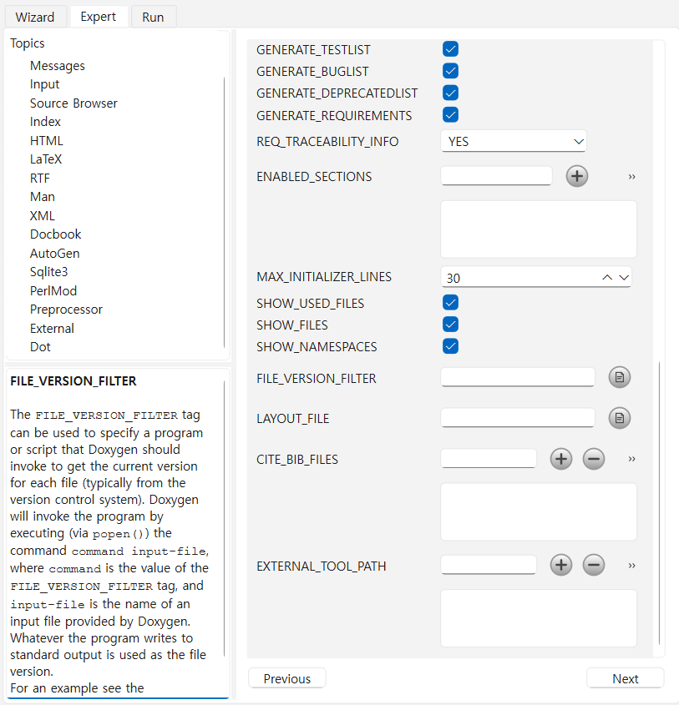
Expert - Build
FILE_VERSION_FILTER : 파일의 버전 정보를 가져올 때 사용할 외부 명령/스크립트를 지정
LAYOUT_FILE : Doxygen 문서의 화면 구성(Layout)을 사용자 정의할 XML 파일을 지정하는 설정
CITE_BIB_FILES : Doxygen에서 사용할 BibTeX 참고문헌 파일(.bib)**을 지정하는 설정
EXTERNAL_TOOL_PATH : Doxygen이 문서를 생성할 때 사용하는 외부 프로그램이나 도구의 경로를 지정하는 설정

Slide 16
Expert Messages

Slide 17
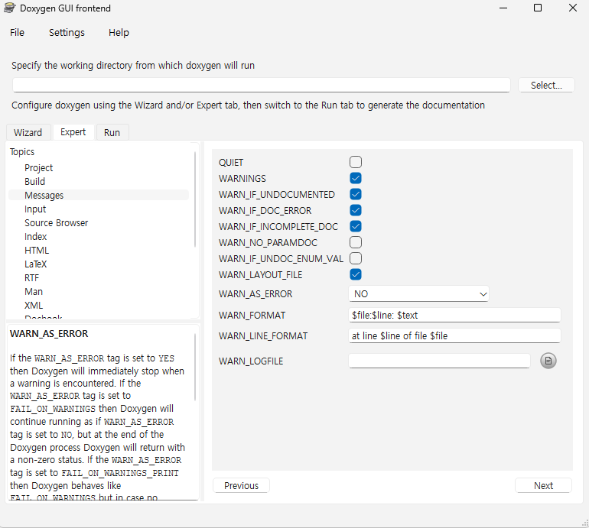
켜면 진행 상황 메시지까지 다 숨김 (에러/경고만 빼고 조용하게)
경고 기능 자체를 켤지 끌지 (이게 꺼지면 아래 항목들 다 무의미)
문서를 생성할 때 어떤 경고 메시지를 출력할지 설정
문서화 안 된 함수/변수가 있으면 경고
@param에 존재하지 않는 매개변수를 적었거나 문법을 잘못 썼을 때 경고
매개변수가 3개인데 2개만 @param 썼을 때처럼, 일부만 빠뜨렸을 때 경고
@param·@return을 아예 통째로 안 썼을 때 경고
enum 값 중 문서화 안 된 것이 있으면 경고
문서 레이아웃 설정 파일(DoxygenLayout.xml)에 오류가 있으면 경고
경고를 아예 에러로 취급해서 문서 생성을 멈춤
경고 메시지 출력 형식 (파일명:줄번호: 내용)
경고에 줄 번호를 표시하는 형식
경고를 화면 대신 파일로 저장
enum: 변수에 넣을 수 있는 값의 후보들을 미리 정해놓은 것

Slide 18
Export input

Slide 19
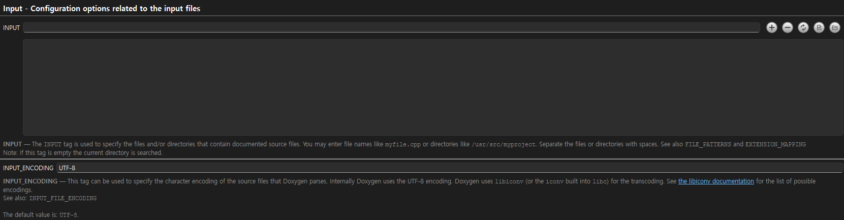
Input – Configuration options related to the input files
Doxygen이 분석하고 문서로 뽑아낼 대상 코드 파일이나 폴더(디렉터리)의 위치를 적어주는 칸입니다
칸 안에 글씨를 쓰거나 ( main.cpp , /usr/src/myproject) 파일찾기나 폴더찾기 기능을 쓸수 도 있습니다
빈칸으로 두면 Doxygen이 현재 실행하고 있는 폴더 안에 있는 파일을 자동으로 뒤져서 문서화를 진행 합니다.
INPUT_ENCODING (글자 깨짐 방지 설정입니다) UTF-8 이 기본입니다

Slide 20
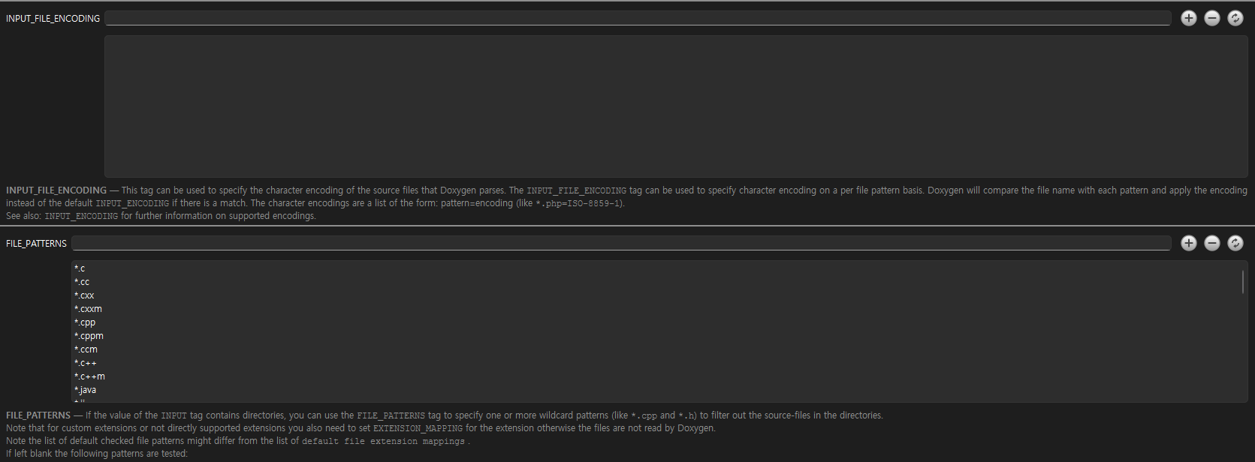
특정 확장자를 가진 파일만 다른 방식으로 읽을수 있습니다 빈칸 안에 쓰면 됩니다.
예) *.php=ISO-8859-1 , *.c=EUC-KR
폴더안에있는 파일중 어떤 확장자를 가진 파일만 분석할 것인지 필터링하는 기능입니다.

Slide 21
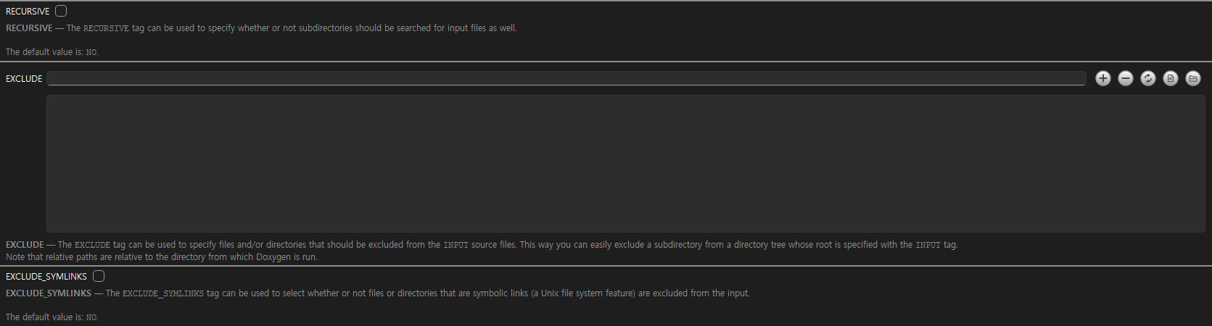
EXCLUDE
이 파일이나 폴더는 빼고 분석할 수 있는 기능입니다. (.gitignore)와 같은 역할 입니다.
RECURSIVE – 이 기능을 클릭하면 지정한 폴더안에이는 하위 디렉토리들까지 들어가서 소스 코드를 찾는 기능입니다.
EXCLUDE_SYMLINKS – 이 기능을 클릭하면 심볼릭 링크(바로가기 개념)를 분석 대상에서 뺄지 결정하는 옵션입니다.

Slide 22
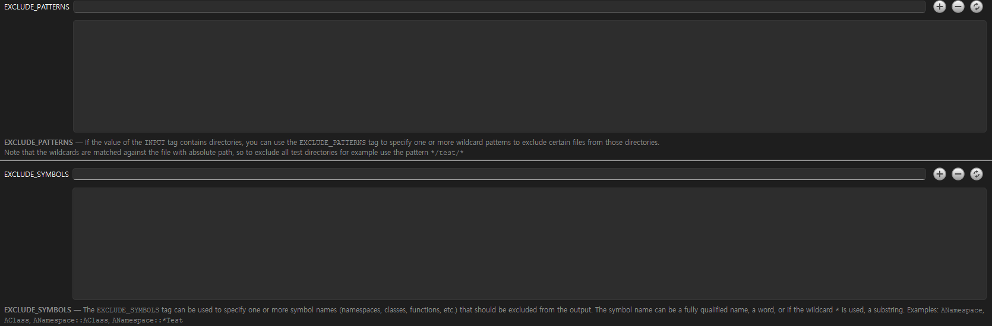
EXCLUDE_PATTERNS
이름 패턴이나/규칙으로 뺄 수 있는 옵션
EXCLUDE_SYMBOLS
코드 내부에 있는 클래스 함수 등을 문서에 숨기게 해주는 옵션입니다 . (결과물에 안나옴)

Slide 23
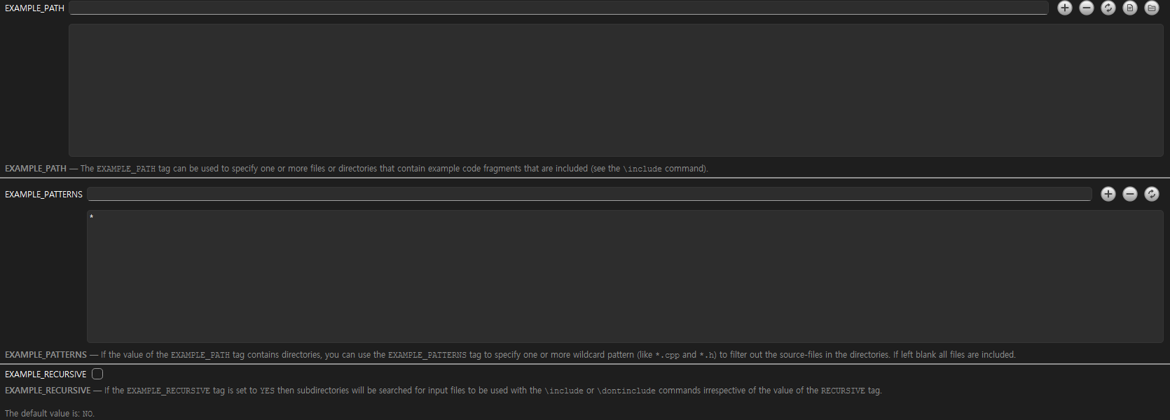
EXCLUDE_PATH
예제 소스 코드들이 모여있는 폴더의 경로를 알려주는 곳입니다.
EXCLUDE_SYMBOLS
EXAMPLE_PATH로 지정한 예제 폴더 안에서 어떤 확장자를 가진 파일만 진짜 예제로 쓸 것인지 필터링 옵션입니다.
EXCLUDE_RECURSIVE
예제 폴더 안에 있는 하위 디렉토리까지 들어가서 찾을지 결정하는 옵션

Slide 24
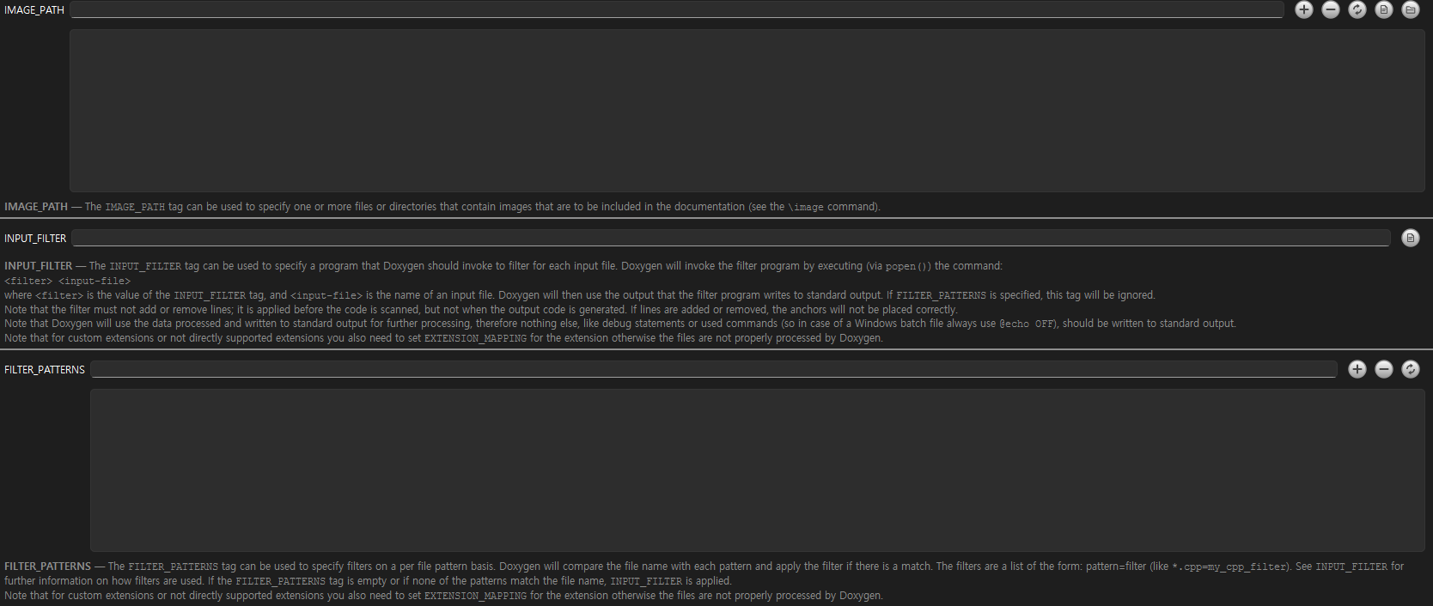
IMAGE_PATH
Doxygen 문서 안에 삽입할 이미지 폴더 위치를 지정하는 옵션입니다.
INPUT_FILTER
Doxygen이 소스 코드를 읽어 들이기 직전에, 특정 외부 프로그램(스크립트)을 먼저 거치게 만드는 전처리 기능입니다.
FILTER_PATTERNS
특정파일이나 특정 확장자에만 필터를 적용하게 할 수 있는 기능입니다.

Slide 25
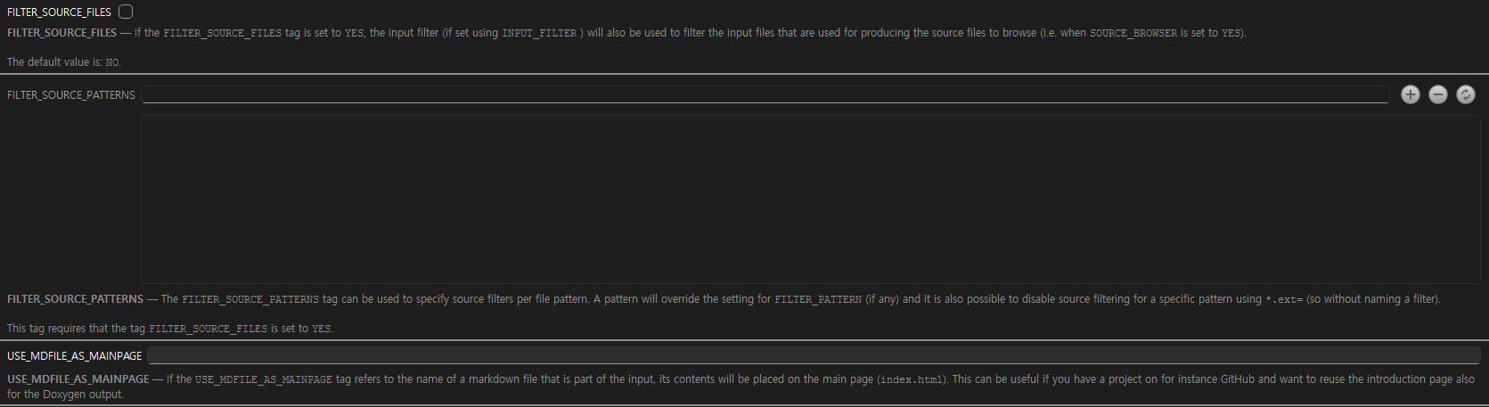
FILTER_SOURCE_FILES
설명서를 만들 때 썼던 코드 번역기를, 사용자들이 원본 코드를 구경할 때도 똑같이 덧씌워서 가공된 상태로 보여줄까? 아니면 구경할 때는 필터 없이 쌩 원본을 보여줄까?를 결정하는 스위치입니다.
FILTER_SOURCE_PATTERNS
특정 확장자(예: *.cpp, *.c)를 가진 파일만 쏙쏙 골라서 열람용 필터를 다르게 적용하고 싶을 때 규칙을 적어주는 곳입니다..
USE_MODFILE_AS_MAINPAGE
생성된 Doxygen 웹사이트 문서에 접속했을 때 가장 먼저 뜨는 첫 화면을 내가 지정한 마크다운(README.md) 파일의 내용으로 채워 넣는 기능입니다.

Slide 26
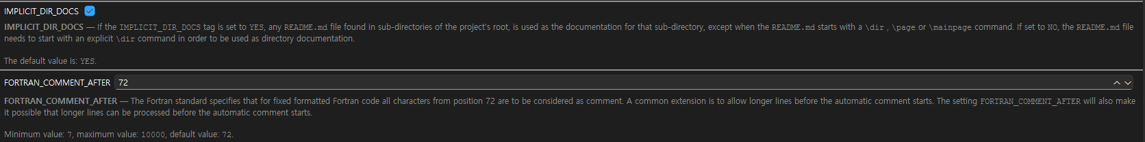
IMPLICIT_DIR_DOCS
프로젝트 폴더 안에 있는 하위 디렉터리들에 각각 들어있는 README.md 파일을 그 폴더를 설명하는 공식 문서로 자동 지정해 주는 아주 편리한 기능입니다.
FORTRAN_COMMENT_AFTER
포드란 언어 주석 시작 위치 무시해도 되는 옵션

Slide 27
Export Sourec browser

Slide 28
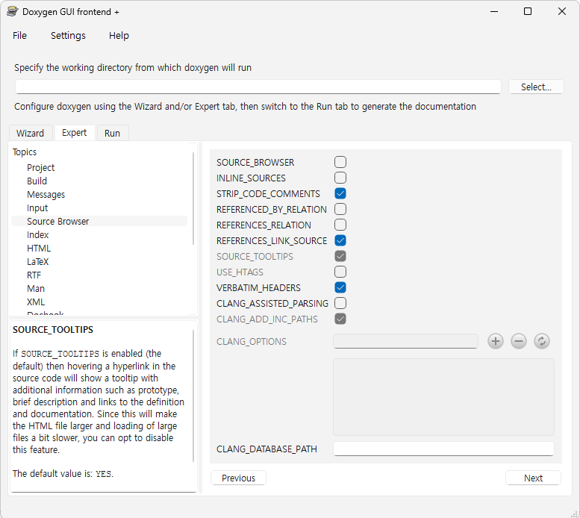
회색으로 비활성화되있는 기능들은
SOURCE_BROWSER와 CLANG_ASSISTED_PARSING이 꺼져 있기 때문입니다
(상위 옵션이 꺼지면 하위 세부 옵션도 자동 비활성화됨)
상위 옵션
문서에서 소스 코드 자체를 볼 수 있는 소스 브라우저 생성 여부)
함수/클래스 설명 바로 아래에 소스 코드를 함께 표시할지 여부
소스 코드 표시 시 일반 주석(문서화 주석 제외)을 제거할지 여부
함수/변수마다 "이 함수를 호출하는 곳(referenced by)" 목록 표시 여부
소스 코드 브라우저 설정
함수/변수마다 "이 함수가 호출하는 것(references)" 목록 표시 여부
REFERENCES 관계 표시 시 소스 코드로 바로 링크 연결할지 여부
소스 코드 내 하이퍼링크에 마우스를 올리면 툴팁으로 함수 설명 미리보기 표시 (기본값 YES)
Doxygen 자체 소스 브라우저 대신 GNU GLOBAL(htags) 도구를 사용할지 여부
클래스 문서에 원본 헤더 파일 링크를 그대로 첨부할지 여부
상위 옵션
Clang 파서를 사용해 더 정확하게 소스 코드를 분석할지 여부 (C/C++ 정확도 향상)
Clang 파싱 시 표준 include 경로를 자동 추가할지 여부
Clang 파서에 전달할 추가 컴파일 옵션 목록
GNU GLOBAL :
소스 코드를 검색하고 탐색하기 쉽게 만들어주는 외부 도구입니다
그 중 htags는 소스 코드를 HTML로 변환해서 브라우저로 볼 수 있게 해주는 하위 기능
Clang 파서:
실제 컴파일러처럼 코드를 완벽하게 이해하는 방식 (마치 문법책 보며 정확히 해석하는 것)
compile_commands.json 같은 Clang 컴파일 데이터베이스 경로 지정

Slide 29
Expert Index

Slide 30

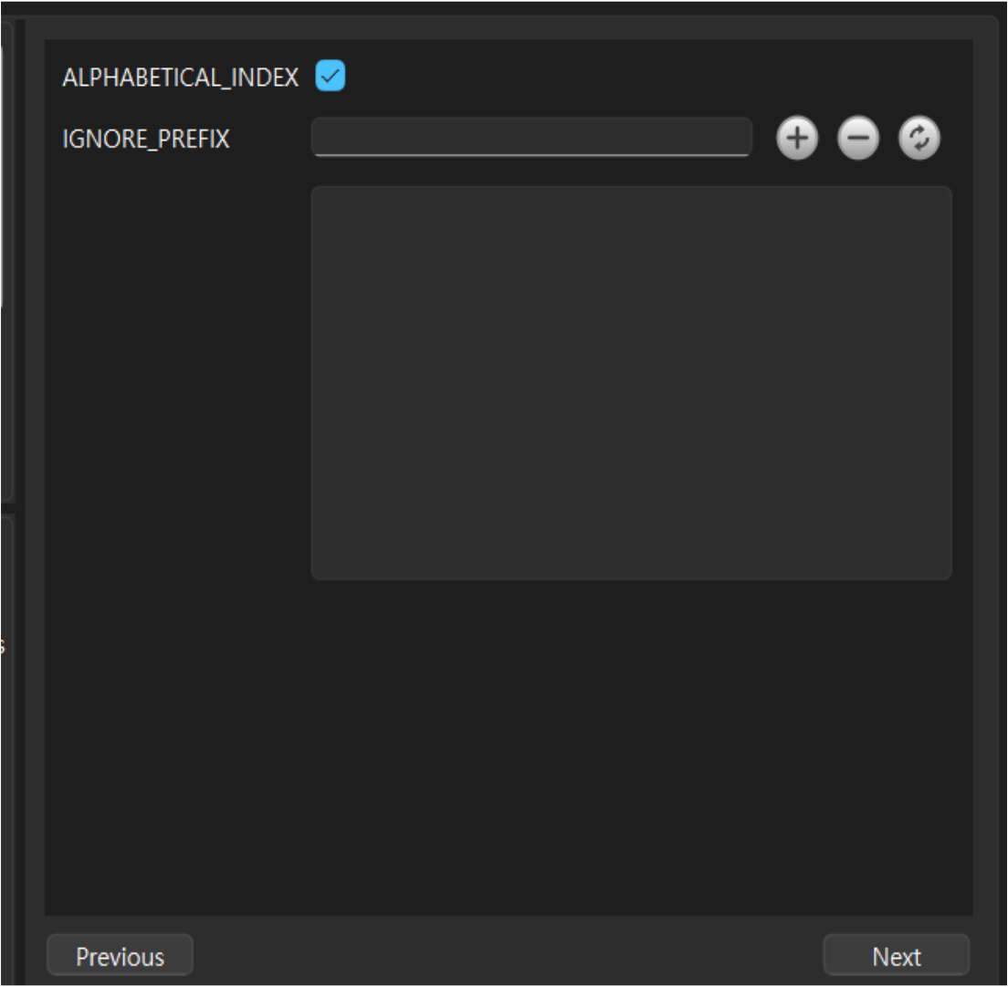



INDEX =
클래스·함수·변수 등의 이름을 색인(Index)에 어떻게 정렬할지 결정
이름을 알파벳순으로 찾아볼 수 있는 색인 생성
접두사를 무시하고 알파벳순으로 정렬할 때 사용

Slide 31
Expert Html

Slide 32
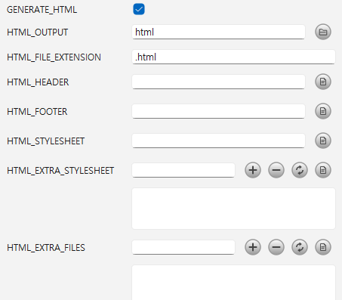
GENERATE_HTML : HTML 형식의 문서 생성 여부
HTML_OUTPUT : 생성된 HTML 폴더 이름 (비우면 폴더가 생기지않음)
HTML_FILE_EXTENSION : 확장자 지정
HTML_HEADER : 웹페이지 윗 부분에 나옴 (글씨->글씨
HTML 코드 -> 코드 결과물)
HTML_FOOTER : 웹페이지 아랫 부분에 나옴 (HEADER와 나오는 위치만 다름)
HTML_STYLESHEET : 웹페이지 꾸미는 부분
(DOXYGEN CSS 파일을 대체하는 파일)
HTML_EXTRA_STLESHEET : 웹페이지 꾸미는 부분
(DOXYGEN CSS를 유지하고 꾸밈)
HTML_EXTRA_FILES : CSS와 HEADER,FOOTER안에 넣은 추가 파일의 결과물을 올리는 곳 (결과물없으면 웹페이지
속 에서 깨짐)

Slide 33
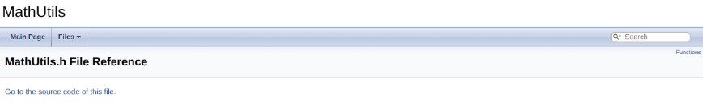
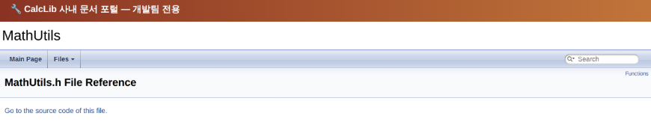
HTML_HEADER 적용 전
적용 후

Slide 34
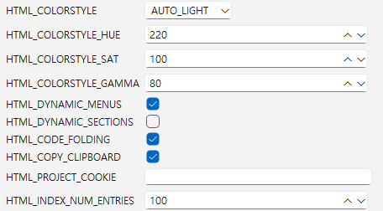
HTML_COLORSTYLE : 라이트,다크모드 설정
HTML_COLORSTYLE_HUE : 설정한 컬러스타일
기준에서 색조 변환
HTML_COLORSTYLE_SAT : 설정한 컬러스타일 기준으로
채도 변환
HTML_COLORSTYLE_GAMMA : 설정한 컬러스타일
기준으로 명암 변환
HTML_DYNAMIC_MENUS : 메뉴를 클릭하면 접거나
펼쳐지게 하는 기능 (비활성화 시 펼쳐진 상태 고정)
HTML_DYNAMIC_SECTIONS : 긴 글,숨겨진 상세설명을
접거나 펼쳐지게 하는 기능 (비활성화 시 펼쳐진 상태)
HTML_CODE_FOLDING : 함수나 코드를 접거나 펼치는
기능 (비활성화 시 펼쳐진 상태)
HTML_COPY_CLIPBOARD : 코드 블록마다 복사 버튼
생성
HTML_PROJECT_COOKIE : 브라우저 사용자 설정 저장
할 쿠키 이름
HTML_INDEX_NUM_ENTRIES : 메뉴와 목차를 몇 개의
항목을 펼치게할지 정하는 기능 (다이나믹 메뉴 필수)

Slide 35
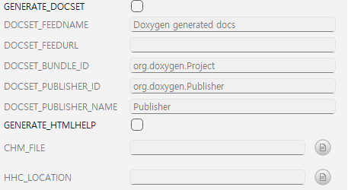
맥(Mac)을 위한 기능
GENERATE_DOCSET : Xcode 전용 도움말 문서 제작
DOCSET_FEEDNAME : 문서 업데이트 정보 확인 시
사용할 이름
DOCSET_FEEDURL : 문서 업데이트 정보를 확인하는 주소
DOCSET_BUNDLE_ID: 해당 문서 패키지의 고유한 ID
DOCSET_PUBLISHER_ID : 해당 문서를 만든 회사나 개발
그룹의 고유한 ID
DOCSET_PUBLISHER_NAME : 해당 문서를 만든 회사나
개발자 이름을 사람들이 보이게 적는 기능
GENERATE_HTMLHELP : 윈도우 전용 도움말 파일 생성
CHM_FILE : 도움말 파일 이름
HHC_LOCATION : 도움말 파일 저장 위치

Slide 36
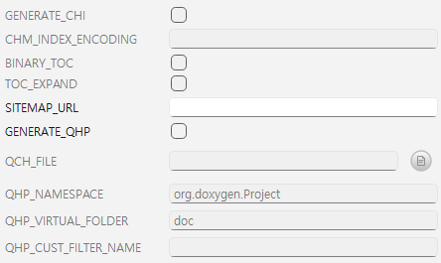
GENERATE_CHI : 인덱스 정보가 담긴 파일 생성
CHM_INDEX_ENCODING : 도움말 파일에 사용할
문자 인코딩 설정
BINARY_TOC : 도움말 파일의 목차를 이진 형식을
사용해 압축하는 기능
TOC_EXPAND : 도움말 목차 세부 항목 전체
보여주는 기능
SITEMAP_URL : 문서 웹사이트가 인터넷에 배정될
실제 웹 주소
GENERATE_QHP :Qt 도움말 시스템 전용 파일 생성
QCH_FILE : 도움말 파일 이름
QCH_NAMESPACE : Qt 도움말 파일의 고유 주소
QCH_VIRTUAL_FOLDER : 도움말 내부에서 문서
파일을 넣을 가상 폴더의 이름
QCH_CUST_FILTER_NAME : Qt 도움말에서
사용자 정의 필터의 이름

Slide 37
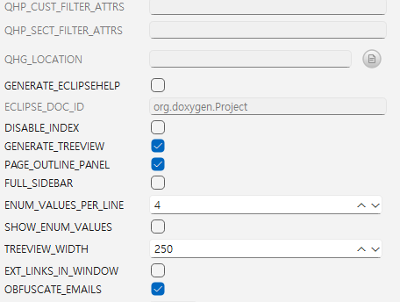
QCH_CUST_FILTER_ATTRS : 사용자 정의 필터의 속성 조건
QCH_SECT_FILTER_ATTRS : Qt 도움말의 ‘’SECTION 단위’’ 필터에 적용될 조건
QCH_LOCATION : Qt 도움말 파일 저장 경로
GENERATE_ECLIPSEHELP : 이클립스 IDE 전용 도움말 생성
ECLIPSE_DOC_ID : 이클립스 도움말의 고유한 ID
DISABLE_INDEX : 목록 페이지 비활성화
GENERATE_TREEVIEW : 사이드바 탐색 메뉴 생성
PAGE_OUTLINE_PANEL : 본문 안의 소제목을 보여주는 패널 생성
FULL_SIDEBAR : 사이드바를 브라우저 창 높이까지 설정
ENUM_VALUES_PER_LINE : 열거형 값을 한 줄에 몇 개씩 표시할지 설정
SHOW_ENUM_VALUES : 열거형 값의 실제 숫자 표시 설정
TREEVIEW_WIDTH : 사이드바 탐색창의 가로 폭 픽셀
EXT_LINKS_IN_WINDOW : 외부링크를 새 창에서 열리게 설정
(NO – 현재 창에서 열림)
OBFUSCATE_EMAILS : 이메일 주소가 코드안에선 변형됨(보안)

Slide 38
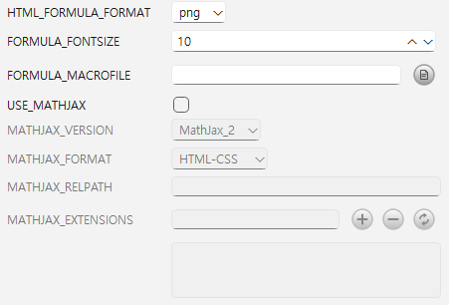
HTML_FORMULA_FORMAT : 수식을 어떤 이미지로 변환시킬지 설정
FORMULA_FONTSIZE : 수학 수식 글자 크기 설정(pt)
FORMULA_MACROFILE : 수식 작성시 명령어,단축키를 모아둔 파일 지정
USE_MATHJAX : 수식을 이미지가 아닌 브라우저가 실시간으로
렌더링 설정(YES-복사 가능,확대시 안 깨짐 BUT. 로딩시간)
MATHJAX_VERSION : 매스잭스를 어떤 버전으로 사용할지 설정 (2-호환성 , 3-빨라짐, 4-더빠름,LaTeX 문법 오류 최소화)
MATHJAX_FORMAT : 수식을 그릴 때 출력 방식 설정
(HTML-CSS : 호환성 우수 | SVG : 화면 배율 상관없이 선명)
MATHJAX_RELPATH : MathJax 라이브러리 파일 경로
MATHJAX_EXTENSIONS : MathJax로 수식 렌더링 시 확장 기능 설정
<예시>
(MATHJAX_EXTENSIONS = TeX/AMSmath -> 고급 수식)
(MATHJAX_EXTENSIONS = TeX/AMSsymbols -> 고급 수학,화살표,논리연산자 등 사용 가능)

Slide 39
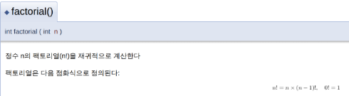
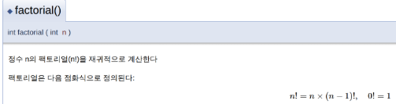
USE_MATHJAX 사용전
USE_MATHJAX 사용 후

Slide 40
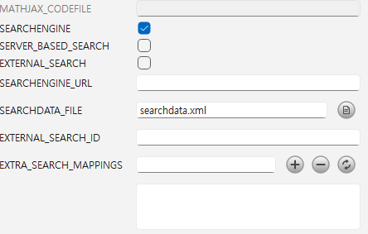
MATHJAX_CODEFILE : MATHJAX가 렌더링 전,후에 실행
할 자바스크립트 코드가 담긴 파일 지정
SEARCHENGINE : HTML 문서에 코드 검색 기능 생성
SERVER_BASED_SEARCH : 검색 기능을 외부 서버 기반으로 처리할지 설정(NO-로컬에서 작동)
EXTERNAL_SEARCH : 외부 검색 엔진을 연동해서 문서 검색할지 설정(NO-독시젠 기본 내장 기능 사용)
SEARCHENGINE_URL : 외부 검색 엔진을 사용할 때의
검색 요청을 보낼 서버 주소 지정
SEARCHDATA_FILE : 소스코드 속 검색 데이터를 수집해 어떤 파일 이름으로 저장할 지 정하는 기능
EXTERNAL_SEARCH_ID : 외부 통합 검색을 사용할 때
구별하기 위한 고유한 ID
EXTRA_SEARCH_MAPPINGS : 외부 검색 엔진이 찾아낸 파일 경로와 실제 웹서버에 배포된 실제 주소가 다를 때 이를 연결해주는 규칙 지정 옵션

Slide 41
Expert - LaTeX

Slide 42
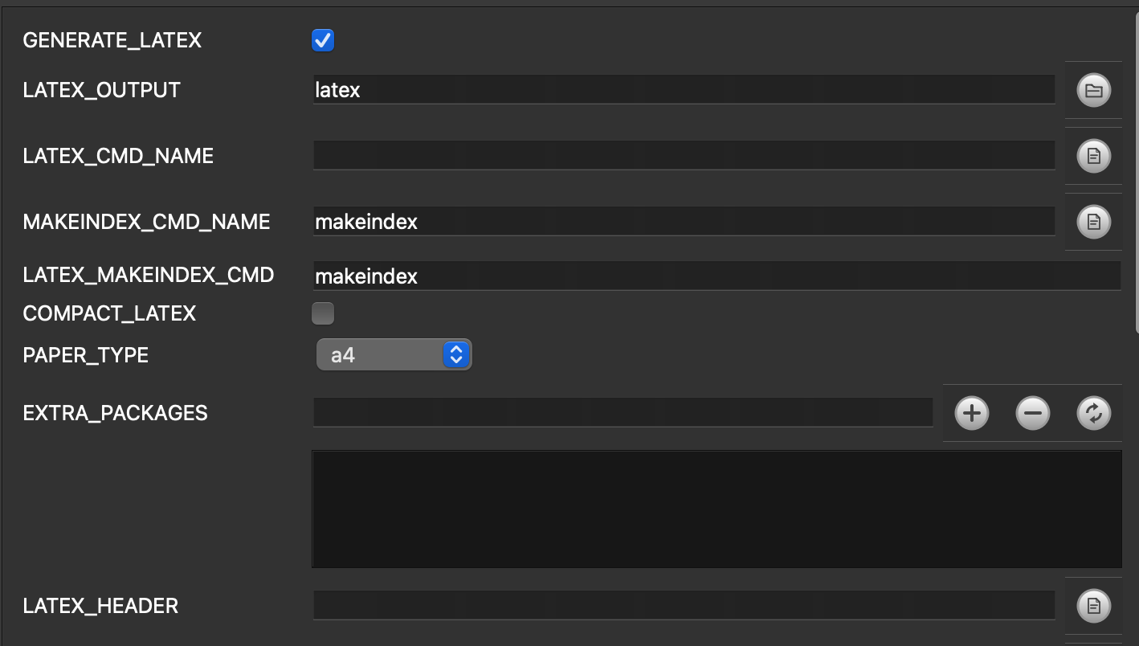
독시젠이 LaTeX 형식의 문서를 생성할지 여부를 결정합니다.
생성된 LaTeX 파일들이 저장될 폴더 경로를 지정합니다.
LaTeX 문서를 컴파일할 때 사용할 명령어(예: pdflatex, latex)를 지정합니다.
문서의 색인(Index)을 생성할 때 사용할 기본 프로그램 명령어를 지정합니다.
LaTeX 컴파일 과정에서 색인 생성을 위해 실제로 실행할 구체적인 명령어를 설정
여백과 빈 공간을 줄여 페이지 수를 절약하는 압축된 형태의 문서를 생성할지 결정합니다.
출력될 문서의 기본 용지 크기(예: a4, letter 등)를 선택합니다.
문서에 추가로 포함시켜 사용할 LaTeX 패키지 이름들을 지정합니다.
독시젠의 기본 헤더를 대체하여 사용할 사용자 정의 LaTeX 파일의 경로를 지정

Slide 43
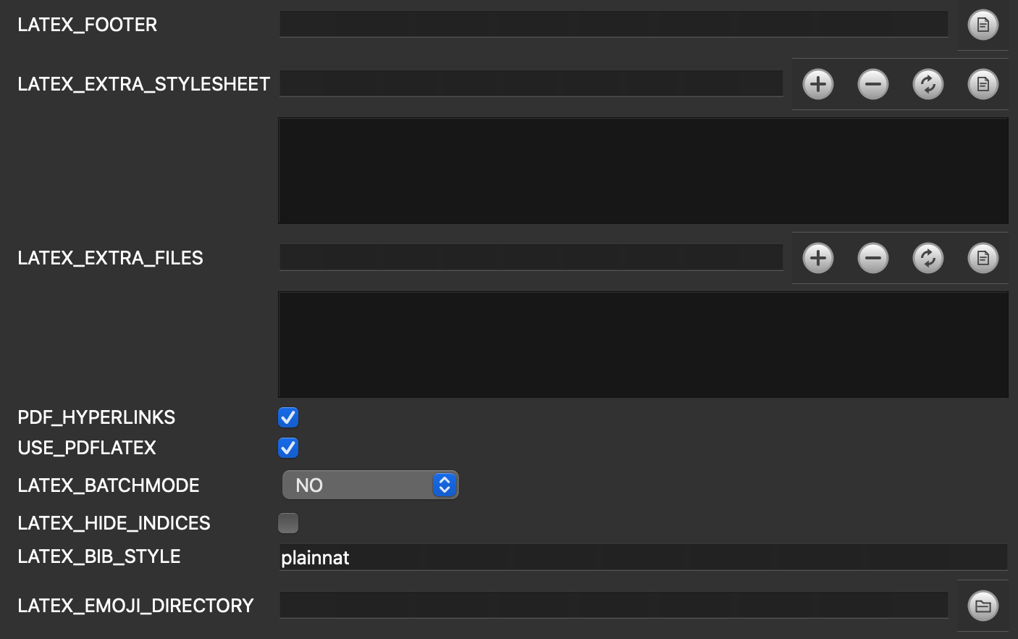
독시젠의 기본 꼬리말(Footer)을 대체하여 사용할 사용자 정의 LaTeX 꼬리말 파일의 경로를 지정
ㄴ 문서의 디자인이나 서식을 커스텀하기 위해 추가로 적용할 LaTeX 스타일시트 파일들을 지정합니다.
ㄴ 문서 컴파일에 필요한 추가 파일들(예: 표지에 들어갈 로고 이미지 등)을 LaTeX 출력 폴더로 함께 복사하도록 지정합니다.
생성되는 PDF 문서 내의 목차, 클래스, 함수 등을 이동 가능한 하이퍼링크로 만들지 결정
기존 방식(latex 명령어) 대신 pdflatex 명령어를 사용하여 바로 PDF 파일을 생성할지 결정
LaTeX 컴파일 중 에러가 발생해도 사용자 입력을 기다리지 않고 끝까지 무시하며 진행할지 설정
생성된 PDF 맨 마지막에 자동으로 추가되는 색인(Index) 및 상호 참조 목록 페이지들을 숨길지 결정
문서에 참고문헌(Bibliography) 목록을 포함할 경우, 표시할 양식(예: plainnat 등)을 지정
문서 내용 중 이모지를 사용할 경우 PDF에 렌더링하기 위한 이모지 파일들이 모여있는 폴더 경로를 지정

Slide 44
Expert RTF

Slide 45

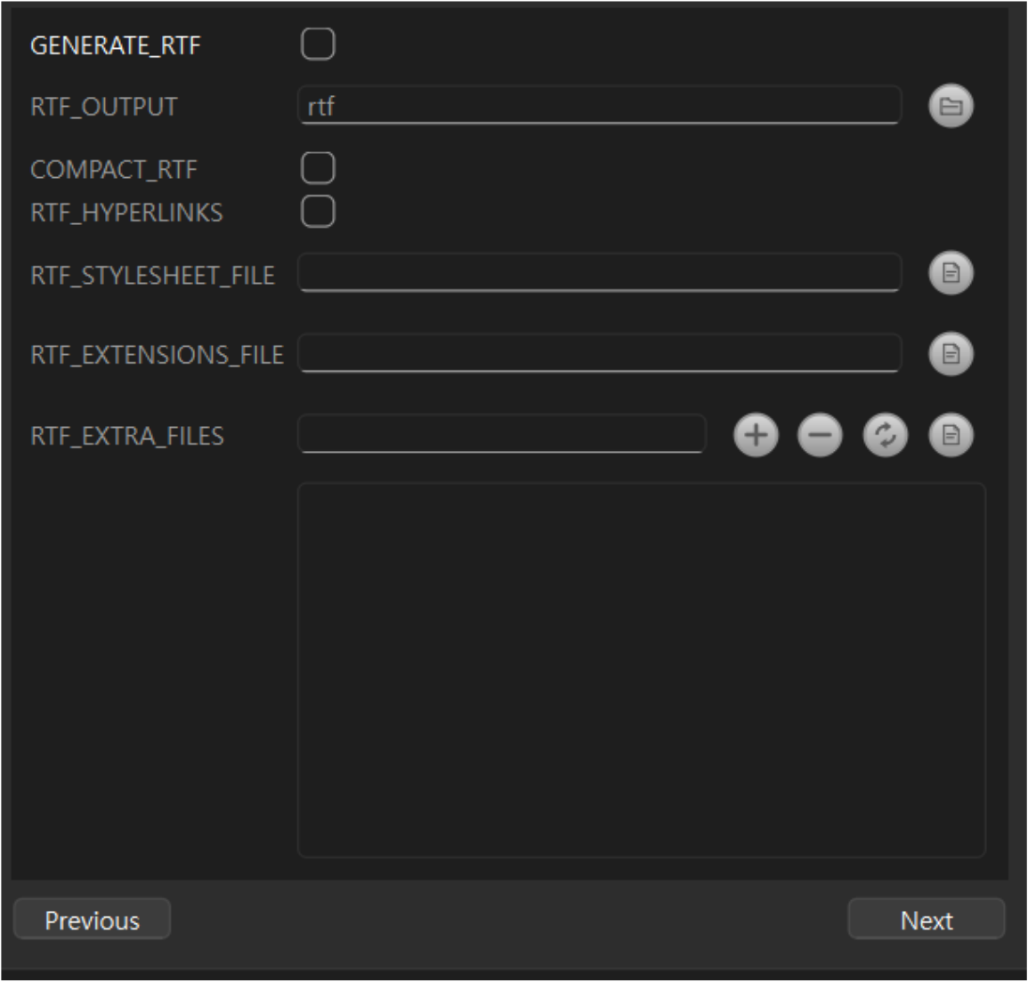



RTF
RTF = 글자 크기, 굵기, 표, 서식 등을 저장할 수 있는 텍스트 문서 형식
RTF 문서를 생성할지 결정
RTF 내부의 클래스·함수 등을 클릭 가능한 링크로 만듦
RTF 파일을 저장할 폴더
RTF 문서를 압축된 형태로 생성
RTF의 글꼴·문단 등의 스타일을 지정하는 파일
RTF 생성에 사용할 추가 확장 설정 파일
RTF 문서에 추가할 파일 지정

Slide 46
Expert MAN

Slide 47
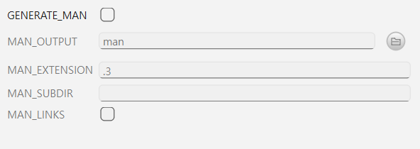
Man
YES로 설정하면 Doxygen이 클래스 및 파일에 대한 man 페이지를 생성합니다.
man 페이지가 저장될 위치를 지정하는 데 사용됩니다.
MAN_OUTPUT에 지정된 디렉터리 내부에 man3 디렉터리가 생성됩니다.
MAN_EXTENSION 태그는 생성된 man 페이지에 추가되는 확장자를 결정합니다.
MAN_OUTPUT 내에 생성되어 man 페이지가 배치될 디렉터리의 이름을 결정합니다.
기본값은 man 뒤에 첫 점(.)을 제거한 MAN_EXTENSION이 붙은 형태입니다.
실제 man 페이지에 문서화된 각 엔티티에 대해 하나의 추가 man 파일을 생성합니다.
이 추가 파일들은 실제 man 페이지를 참조만 하는 형태이지만, 이 파일이 없으면
man 명령어가 올바른 페이지를 찾지 못할 수 있습니다.

Slide 48
Expert XML

Slide 49
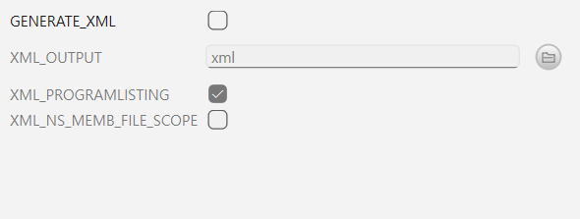
XML
Doxygen이 모든 문서화를 포함하여 코드의 구조를 담은 XML 파일을
생성합니다.
XML 페이지가 저장될 위치를 지정하는 데 사용됩니다.
Doxygen이 구문 강조 및 상호 참조 정보를 포함한 프로그램
소스 코드를 XML 출력에 함께 출력합니다.
Doxygen이 HTML 출력과 동일하게 파일 스코프(범위) 내에
네임스페이스 멤버도 함께 포함시킵니다.

Slide 50
Expert DocBook

Slide 51

Docbook
Doxygen이 PDF 생성에 사용할 수 있는 Docbook 파일을 생성합니다.
Docbook 페이지가 저장될 위치를 지정하는 데 사용됩니다.

Slide 52
Expert Autogen

Slide 53
AutoGen
Doxygen이 모든 문서화를 포함하여 코드의 구조를 담은
AutoGen Definitions(https://autogen.sourceforge.net/ 참조) 파일을
생성합니다. 현재 이 기능은 아직 실험적이며 미완성 상태라는 점에
유의하시기 바랍니다.

Slide 54
Expert Sqlite3

Slide 55
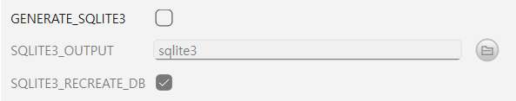
Sqlite3
Doxygen이 찾은 심볼(symbol)들이 테이블 형태로 저장된 SQLite3
데이터베이스를 생성합니다.
SQLite3 데이터베이스가 저장될 위치를 지정하는 데 사용됩니다.
Doxygen이 실행될 때마다 기존 doxygen_sqlite3.db 데이터베이스 파일을
재생성합니다.

Slide 56
Expert Perlmode

Slide 57
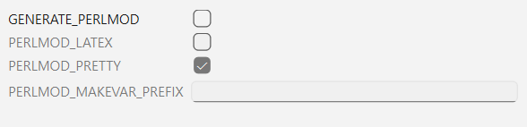
PerlMod
Doxygen이 모든 문서화를 포함하여 코드의 구조를 담은 Perl 모듈
파일을 생성합니다.
Doxygen이 Perl 모듈 출력에서 PDF 및 DVI 출력을 생성할 수 있도록
필요한 Makefile 규칙, Perl 스크립트 및 코드를 생성합니다.
Perl 모듈 출력이 사람이 읽고 파악하기 쉽도록 깔끔하게 정렬됩니다.
이는 내부 동작 구조를 이해하고자 할 때 유용합니다.
생성된 doxyrules.make 파일 내 make 변수들의 이름 앞에
PERLMOD_MAKEVAR_PREFIX에 지정한 문자열이 접두사(prefix)로 붙습니다.

Slide 58
Expert – Preprocessor

Slide 59
Preprocessor
Doxygen이 소스 코드를 문서화하기 전에 전처리기 요소(#define, #if, #include…)를 어떻게 처리할지 설정한다.
Doxygen은 기본적으로 조건부 컴파일은 처리하지만 매크로를 실제 값으로 확장하지는 않는다. 필요 시에 Preprocessor의 설정으로 전처리 수준을 조절한다.

Slide 60
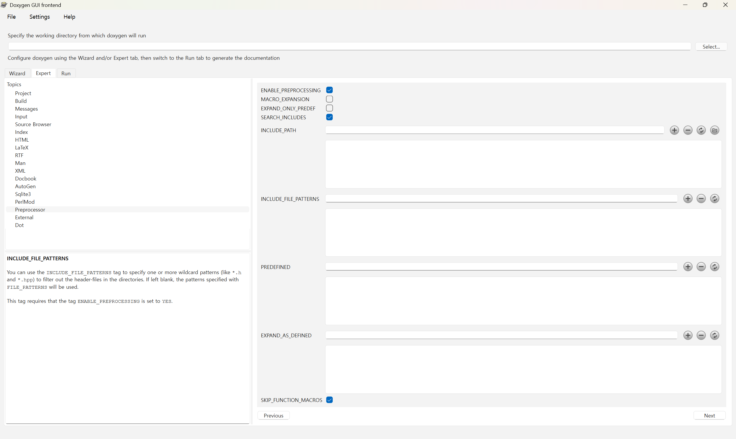
전처리 기능 사용 여부 → Doxygen이 소스와 include 파일에 있는 전처리기 지시문을 평가함
매크로를 실제 정의 내용으로 확장 여부 → 모든 매크로 이름을 확장. 해제 시 조건부 컴파일만 수행
매크로를 전부 확장하지 않고 내가 지정한 매크로만 확장 여부 → ENABLE_PREPORCESSING이 yes인 상태여아 함
#include된 파일 찾기 여부 → #include가 발견됐을 때 INCLUDE_PATH의 경로에서 해당 include 파일을 검색. ENABLE_PROCESSING이 yes인 상태여야 함.
Include 파일을 찾을 디렉터리를 지정한다. SEARCH_INCLUDES가 yes인 상태여야 한다.
Include 디렉터리에서 어떤 헤더 파일을 처리할지 필터링.(확장자와 같은 파일의 패턴을 작성하면 그 파일을 대상으로 처리한다.)
ENABLE_PROCESSING이 yes인 상태여야 함.
Doxygen의 전처리기가 시작되기 전에 미리 정의해둘 매크로 지정
소스 코드에 실제로 정의되어 있는 매크로 중에서 확장할 매크로를 지정 MACRO_EXPANSION과 EXPAND_ONLY_PREDEF 가 동시에 yes일 때 사용 가능
특정 형태의 함수형 매크로를 Doxygen의 전처리 과정에서 제거 여부

Slide 61
Expert Terminal

Slide 62
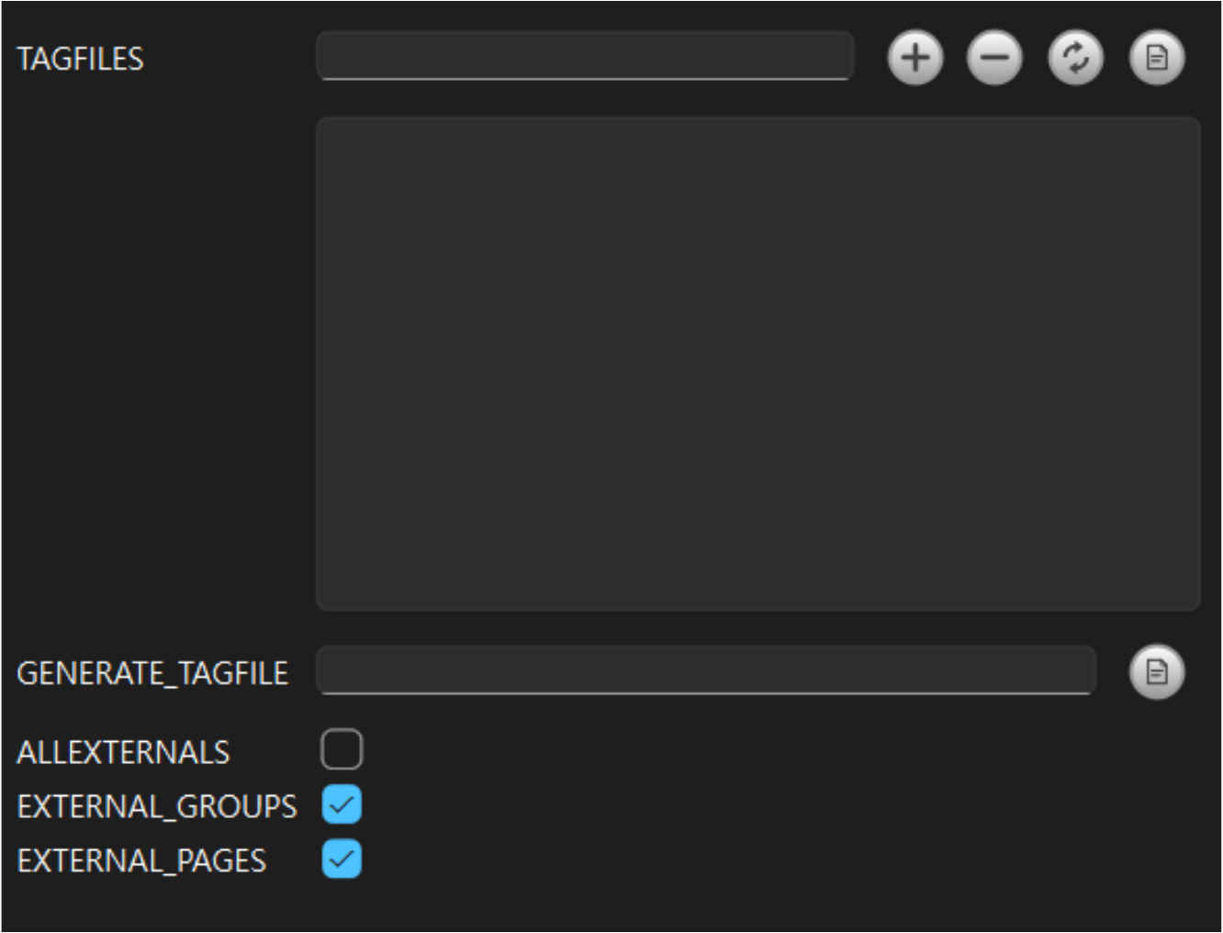




EXTERNAL =
다른 프로젝트에서 만든 Doxygen 문서와 연결할 때 쓰는 기능
다른 Doxygen 프로젝트의 .tag 파일 지정
내 프로젝트의 .tag 파일 생성
외부 프로젝트의 모든 항목 표시
외부 프로젝트의 그룹 정보 표시
외부 프로젝트의 페이지 정보 표시

Slide 63
Expert Dot

Slide 64
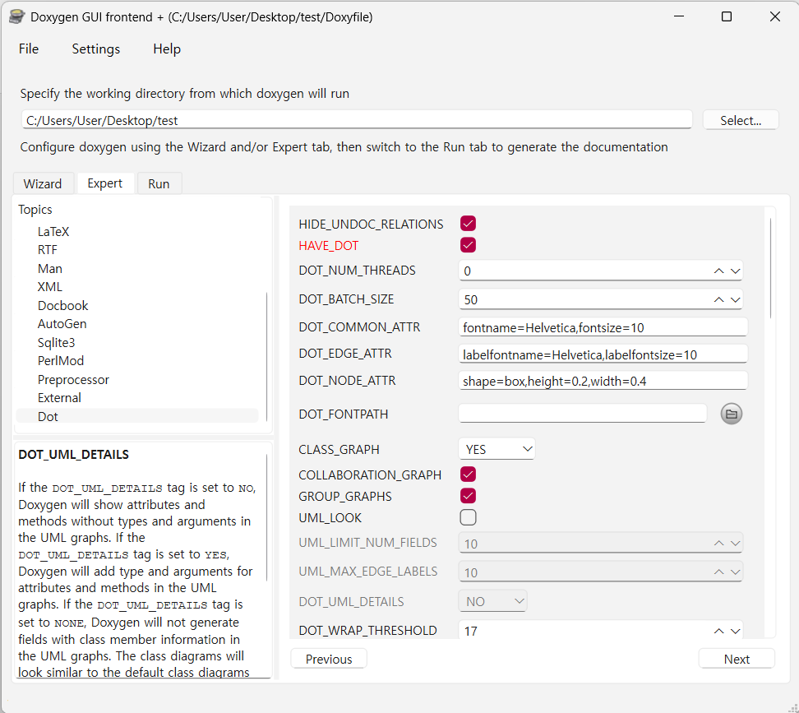
2. Expart 설정
Expart 설정을 통해 세부 설정 가능
Dot에서 다이어그램 관련 설정 가능
Dot에는 총 45개의 세부 설정이 있음

Slide 65
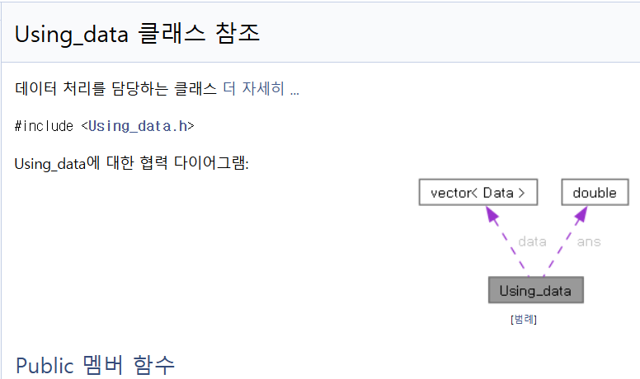
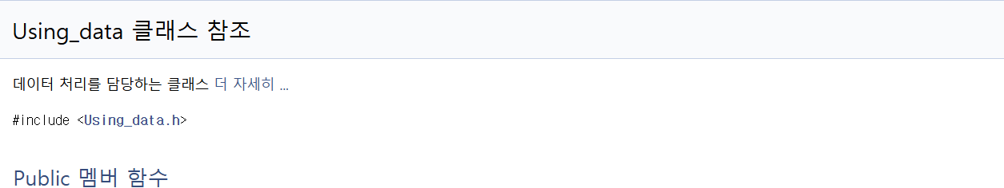
2. Expart 설정
HIDE_UNDOC_RELATIONS
설정값 : YES/NO (기본값 : YES)
공식 매뉴얼 : YES로 설정하면 상속 및 사용 관계의 대상이 문서화되지 않았거나 클래스가 아닌 경우 해당 관계를 숨긴다.
HIDE_UNDOC_RELATIONS = YES
HIDE_UNDOC_RELATIONS = NO

Slide 66
2. Expart 설정 – dot 실행 설정
HAVE_DOT
설정값 : YES/NO (기본값 : NO)
공식 매뉴얼 : HAVE_DOT 태그를 YES로 설정하면 Doxygen은 시스템 경로(PATH)에서 Graphviz의 dot 도구를 사용할 수 있다고 가정한다. 이 옵션을 NO로 설정하면 이 섹션의 다른 옵션들은 적용되지 않는다.
부연 설명 : GraphViz 그래프를 사용할 것인지 사용하지 않을 것인지 결정하는 옵션.

Slide 67
2. Expart 설정 – dot 실행 설정
DOT_NUM_THREADS
설정값 : 최솟값: 0, 최댓값: 512, 기본값: 0
필수 조건 : HAVE_DOT = YES
공식 매뉴얼 : Doxygen이 병렬로 실행할 수 있는 dot 호출 개수를 지정합니다. 0으로 설정하면 시스템에서 사용 가능한 프로세서 수에 맞추어 자동으로 설정된다. 0보다 큰 값으로 설정하여 CPU 부하와 처리 속도 간의 균형을 직접 제어할 수 있다.
부연 설명 : 최대 효율을 내고 싶다면 0으로 설정하고, 너무 많이 CPU를 잡아먹는 것이 싫다면 스레드 수를 낮게 설정하면 된다.
DOT_BATCH_SIZE
설정값 : 최솟값: 1, 최댓값: 1000, 기본값: 50
필수 조건 : HAVE_DOT = YES
공식 매뉴얼 : dot의 단일 호출 시 Doxygen이 컴파일할 수 있는 그래프의 개수를 지정한다. 1로 설정하면 각 그래프마다 dot을 별도로 호출하므로 CPU 코어가 많은 시스템에서 프로세스 생성 오버헤드가 크게 발생할 수 있다. DOT_NUM_THREADS와 함께 조합하여 특정 시스템의 처리 속도를 최적화할 수 있다.
부연 설명 : dot 하나당 처리할 그래프의 개수를 지정해 너무 많은 오버헤드의 발생을 방지한다(너무 낮으면 dot를 실행하고 종료하는 빈도가 너무 많아져 오버헤드 방지를 위해 적당한 수치로 지정해야 한다.)

Slide 68
2. Expart 설정 – 그래프 스타일
DOT_COMMON_ATTR
설정값 : 기본값은 fontname=Helvetica,fontsize=10
필수 조건 : HAVE_DOT = YES
공식 매뉴얼 : 서브그래프의 노드, 엣지(연결선), 레이블에 적용되는 공통 속성이다. 폰트를 변경하고 싶다면 fontname, fontcolor, fontsize 속성을 지정할 수 있다. dot이 폰트를 찾을 수 있도록 표준 위치에 배치하거나, DOTFONTPATH 환경 변수 또는 DOT_FONTPATH 태그로 디렉터리를 설정해야 한다. (Graphviz 기본 폰트 크기: 14)
부연 설명 : 노드와 선 전체에 적용되는 공통 기본 폰트와 크기를 지정하는 설정. 한글 폴더를 사용하였을 경우 글자가 깨지므로 fontname를 Gulim으로 설정해야 한다.
DOT_EDGE_ATTR
설정값 : 기본값은 labelfontname=Helvetica,labelfontsize=10
필수 조건 : HAVE_DOT = YES
공식 매뉴얼 : DOT_COMMON_ATTR 뒤에 결합되어 엣지에 적용되는 속성이다. (예: arrowhead=open, arrowtail=open, arrowsize=0.5)
부연 설명 : 연결선 디자인을 위해 사용되는 설정.

Slide 69
2. Expart 설정 – 그래프 스타일
DOT_NODE_ATTR
설정값 : 기본값은 shape=box,height=0.2,width=0.4
필수 조건 : HAVE_DOT = YES
공식 매뉴얼 : DOT_COMMON_ATTR 뒤에 결합되어 노드에 적용되는 속성이다. 노드 주변의 상자를 없애려면 shape=plain 또는 shape=plaintext로 설정한다.
부연 설명 : 노드 스타일 지정하는 설정
DOT_FONTPATH
설정값 :
필수 조건 : HAVE_DOT = YES
공식 매뉴얼 : DOT_COMMON_ATTR 등에서 fontname으로 지정된 폰트를 dot이 찾을 수 있는 경로를 설정한다.

Slide 70
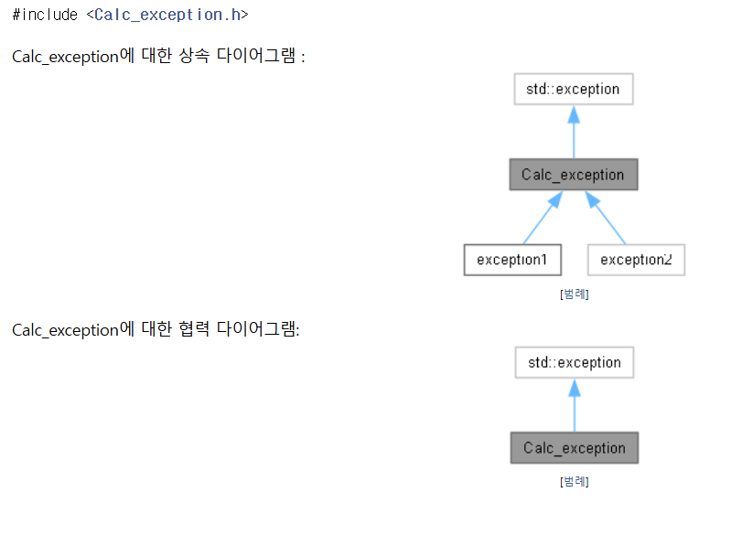
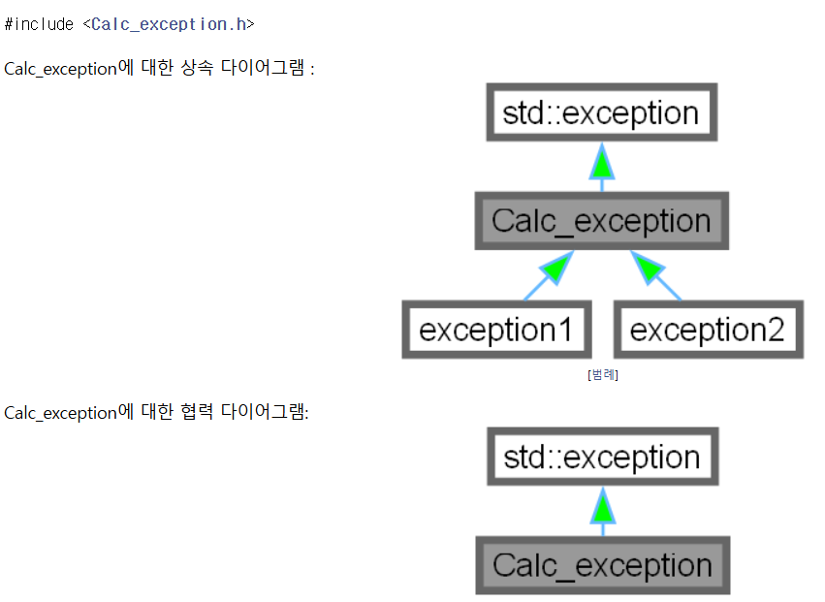
2. Expart 설정 – 그래프 스타일
스타일을 지정할 때 사용하는 문법은 Graphviz의 dot 문법이다.
스타일 적용 전
스타일 적용 후
DOT_COMMON_ATTR = fontname=Helvetica,fontsize=20
DOT_EDGE_ATTR = labelfontname=Helvetica,labelfontsize=10,penwidth=2.0,arrowsize=2.0,fillcolor=green
DOT_NODE_ATTR = shape=box,height=0.2,width=0.4, penwidth = 5.0

Slide 71
2. Expart 설정 – 그래프 생성1
CLASS_GRAPH(Wizard의 Class graphs와 동일 옵션)
설정값 : YES/NO/TEXT/GRAPH/BUILTIN (기본값 : YES)
공식 매뉴얼 : 문서화된 각 클래스에 대해 직접/간접 상속 관계 그래프 생성 여부를 설정한다.
  YES / GRAPH: HAVE_DOT이 활성화되어 있으면 dot을 사용하여 그래프를 생성한다.(YES 설정 시 HAVE_DOT이 비활성화되어 있어도 내장 생성기가 사용된다)
  BUILTIN: 내장 생성기를 사용한다.
  TEXT: 텍스트 및 링크 형태로 표현한다.
  명령어 \inheritancegraph로 명시적 활성화, \hideinheritancegraph로 비활성화가 가능하다.
부연 설명 : 상속 관계 그래프의 종류를 선택하는 옵션이다. 각 클래스 페이지로 이동하면 상단에 [클래스명]에 대한 상속 다이어그램 : 아래에 그래프가 나온다.
표시 범위 : 부모 클래스 + 자식 클래스

Slide 72
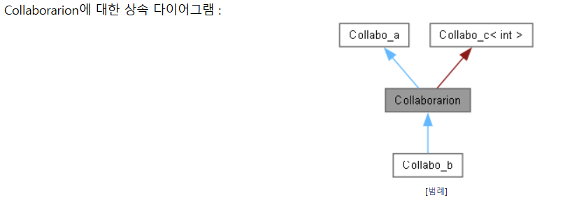
2. Expart 설정 – 그래프 생성1
CLASS_GRAPH

Slide 73
2. Expart 설정 - 그래프 생성1
COLLABORATION_GRAPH
설정값 : YES/NO (기본값 : YES)
필수 조건 : HAVE_DOT = YES
공식 매뉴얼 : YES로 설정하면 클래스 간의 직접/간접 구현 의존성(상속, 포함, 클래스 참조 변수 등)을 보여주는 협력(Collaboration) 그래프를 생성한다. \collaborationgraph 및 \hidecollaborationgraph 명령어로 개별 제어가 가능하다.
부연 설명 : 직접/간접 구현 의존성 그래프, 즉 협력 관계에 대한 그래프를 생성하는 옵션이 다. 각 클래스 페이지로 이동하면
상단에 [클래스명]에 대한 협력 다이어그램 : 아래에 그래프가 나온다.
표시 범위 :
1. 부모 클래스 : 상속받은 상위 클래스
2. 멤버 변수 클래스 : 객체 형태로 내부에 직접 소유한 클래스
3. 포인터/참조 클래스 : 포인터나 레퍼런스로 가리키고 있는 클래스
4. 템플릿 인스턴스 관계 : 템플릿으로 엮인 클래스(템플릿 클래스를 상속하거나
템플릿 타입 매개변수로 클래스를 사용할 때)

Slide 74
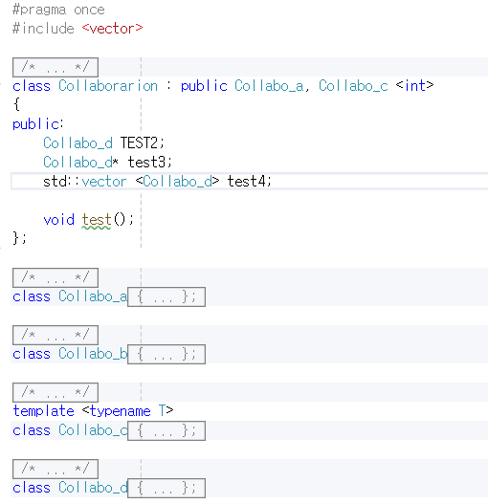
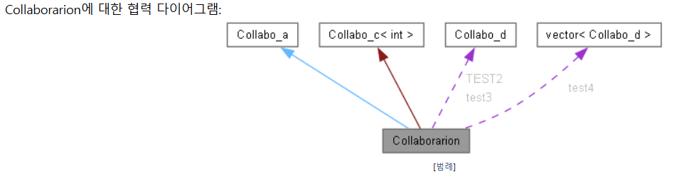
2. Expart 설정 - 그래프 생성1
COLLABORATION_GRAPH
1. 부모 클래스 : 상속받은 상위 클래스
2. 멤버 변수 클래스 : 객체 형태로 내부에 직접 소유한 클래스
3. 포인터/참조 클래스 : 포인터나 레퍼런스로 가리키고 있는 클래스
4. 템플릿 인스턴스 관계 : 템플릿으로 엮인 클래스(템플릿 클래스를
상속하거나 템플릿 타입 매개변수로 클래스를 사용할 때)

Slide 75
2. Expart 설정 – 그래프 생성1
GROUP_GRAPHS
설정값 : YES/NO (기본값 : YES)
필수 조건 : HAVE_DOT = YES
공식 매뉴얼 : YES로 설정하면 그룹 간의 직접 의존 관계를 보여주는 그래프를 생성합니다. \groupgraph 및 \hidegroupgraph 명령어로 개별 제어가 가능합니다.
부연 설명 : 모듈/그룹(@defgroup, @addtogroup)간의 의존 관계 다이어그램을 생성할지의 여부를 묻는 옵션. 개발자가 그룹을 만들었을 때 topics에서 그룹 창에 들어가서 그래프를 확인할 수 있다.
표시되는 관계 :
하위 그룹 포함 관계: 그룹 A 안에 그룹 B가 속해 있는 계층 구조
그룹 간 의존성 관계: 그룹 A에 속한 클래스/함수가 그룹 B에 속한 클래스/함수를 사 용할 때 나타나는 모듈 간 연결
그룹 : Doxygen에는 관련 있는 코드들을 하나의 모듈(그룹으로 묶어서 문서화하는 기능(@defgroup, @ingroup 주석)을 제공한다.

Slide 76
2. Expart 설정 – 그래프 생성1
그룹 : Doxygen에는 관련 있는 코드들을 하나의 모듈(그룹으로 묶어서 문서화하는 기능(@defgroup, @ingroup 주석)을 제공한다.
명령어 | 설명 | 사용 예시
@defgroup <id> <Title> | 새로운 그룹(모듈)을 정의한다. 고유한 ID와 Doxygen 문서에 표시될 제목을 지정한다. | /** @defgroup Network "네트워크 모듈" */
@ingroup <id> [<id2> ...] | 특정 클래스, 함수, 파일 등을 지정한 그룹에 포함시킨다. 여러 그룹에 동시 소속도 가능하다. | /** @ingroup Network */ class Socket;
@addtogroup <id> [<Title>] | 기존 그룹에 요소를 추가합니다. 존재하지 않으면 새로 정의한다. 블록@{ ... @}과 조합하여 많이 쓰인다. | /** @addtogroup Network */
@weakgroup <id> [<Title>] | @addtogroup과 동일하지만, 다른 그룹 설정과의 우선순위 경쟁에서 낮은 우선순위를 갖는다. | /** @weakgroup Network */
@{ / @{ ... @} | 그룹 지정 범위(블록)의 시작과 끝이다. 블록 안의 모든 요소가 해당 그룹에 일괄 소속된다. | /** @addtogroup Network */ /**@{*/ ... /**@}*/

Slide 77
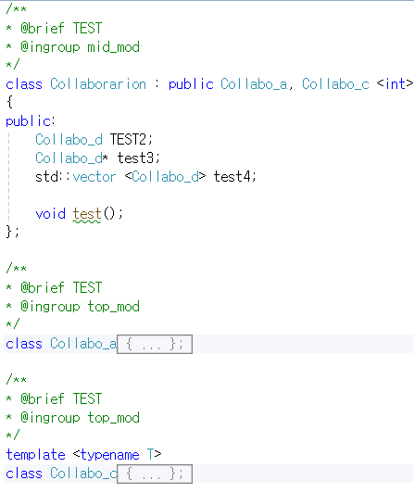
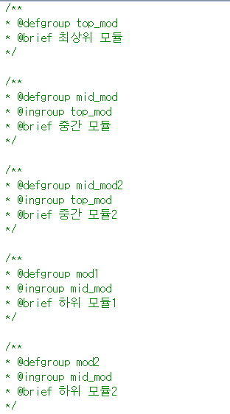
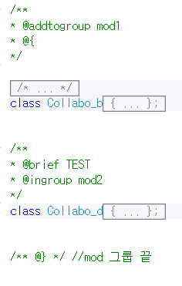
2. Expart 설정 – 그래프 생성1
GROUP_GRAPHS를 사용한 코드 예시

Slide 78

2. Expart 설정 – 그래프 생성1
GROUP_GRAPHS 하위 그룹 포함 관계 예시

Slide 79

2. Expart 설정 – 그래프 생성1
GROUP_GRAPHS 그룹 간 의존성 관계(점선) 예시

Slide 80
2. Expart 설정 – UML 설정
UML: UML(Unified Modeling Language, 통합 모델링 언어)은 객체 지향 소프트웨어 시스템의 구조와 행위를 시각화, 명세화, 구축, 문서화하기 위해 만들어진 국제 표준 모델링
언어이다.
소프트웨어 개발이 복잡해지면서 개발자, 기획자, 아키텍트 간의 의사소통 오류를 줄이기 위해 OMG(Object Management Group)에서 표준화했다. 단순한 그림이 아니라, 코드로 구현될 소프트웨어의 설계도 역할을 수행한다.
표준화된 문법(코드가 아닌 시각적 도형 및 기호에 따른 문법)에 따라 클래스, 객체, 속성, 메서드, 그리고 이들 간의 관계(상속, 의존, 포함 등)를 표현하는 약속된 기호와 화살표를 사용한다.
시스템의 정적인 형태를 보여주는 구조 다이어그램(Structure Diagram)과 동적인 흐름을 보여주는 행위 다이어그램(Behavior Diagram)으로 나눠 표현한다.
화살표 머리 모양, 선의 종류마다 정확한 객체지향 의미 존재
객체 간 관계, 상태 변화, 시스템 배치, 사용자 상호작용 등을 다각도로 표현함
국제 표준이기에 UML 규칙을 아는 개발자라면 설명 없이도 설계 의도 파악 가능
Doxygen, StarUML 등을 통한 자동 코드 생성 및 역공학(Reverse Engineering)(소스 코드를 분석해 다이어그램을 만드는 것) 가능

Slide 81
2. Expart 설정 – UML 설정
UML_LOOK
설정값 : YES/NO (기본값 : NO)
필수 조건 : HAVE_DOT = YES
공식 매뉴얼 : YES로 설정하면 상속 및 협력 다이어그램을 OMG의 UML(Unified Modeling Language) 스타일과 유사하게 생성한다.
부연 설명 : UML 표준에 따른 다이어그램을 생성한다. 기존 그래프에 비해 많은 정 보가 들어 있다.
UML_LIMIT_NUM_FIELDS
설정값 : 최솟값: 0, 최댓값: 100, 기본값: 10
필수 조건 : HAVE_DOT = YES
공식 매뉴얼 : UML_LOOK이 활성화된 경우 노드 내부에 표시되는 필드 및 메서드 수의 제한을 설정한다. 0으로 설정하면 제한이 없다. (단, 설정값의 50%까지 초과 허용 후 제한이 적용된다. 예: 10으로 설정 시 15개까지는 표시되나 15개를 넘어가면 10개로 제한)

Slide 82
2. Expart 설정 – UML 설정
UML_MAX_EDGE_LABELS
설정값 : 최솟값: 0, 최댓값: 100, 기본값: 10
필수 조건 : HAVE_DOT = YES
공식 매뉴얼 : UML_LOOK이 활성화된 경우 두 노드 사이의 연결선(엣지)에 표시되는 필드 레이블 수의 제한을 설정한다. 0으로 설정하면 제한이 없다.
DOT_UML_DETAILS
필수 조건 : HAVE_DOT = YES
설정값 : YES/NO/NONE (기본값 : NO)
공식 매뉴얼 : UML 그래프의 세부 정보 표시 방식을 설정한다.
  NO: 타입과 매개변수 없이 속성과 메서드 이름만 표시한다.
  YES: 속성과 메서드에 타입과 매개변수를 포함하여 표시한다.
  NONE: 멤버 정보 필드를 생성하지 않고 관계 표현에만 UML 표기법을 사용한다.

Slide 83


2. Expart 설정 – UML 설정
UML 사용한 다이어그램 예시
UML_LOOK = YES
UML_LIMIT_NUM_FIELDS , UML_MAX_EDGE_LABELS = 10
DOT_UML_DETAILS = YES

Slide 84
2. Expart 설정 – 기타 설정 1
DOT_WRAP_THRESHOLD
설정값 : 최솟값: 0, 최댓값: 1000, 기본값: 17
필수 조건 : HAVE_DOT = YES
공식 매뉴얼 : 한 줄에 표시할 최대 문자 수를 설정한다. 실제 줄 길이가 이 값보다 크게 길어지면 여러 줄로 자동 줄바꿈된다.
TEMPLATE_RELATIONS
설정값 : YES/NO (기본값 : NO)
필수 조건 : HAVE_DOT = YES
공식 매뉴얼 : YES로 설정하면 상속 및 협력 그래프에 템플릿과 템플릿 인스턴스 간의 관계를 표시한다.

Slide 85

2. Expart 설정 – 기타 설정 1
TEMPLATE_RELATIONS = YES 예시

Slide 86
2. Expart 설정 – include, included 그래프 설정
INCLUDE_GRAPH
설정값 : YES/NO (기본값 : YES)
필수 조건 : HAVE_DOT = YES
공식 매뉴얼 : INCLUDE_GRAPH, ENABLE_PREPROCESSING, SEARCH_INCLUDES가 모두 YES일 때 파일 간의 직접/간접 #include 의존성 그래프를 생성한다. \includegraph 및 \hideincludegraph 명령어로 개별 제어가 가능하다.
INCLUDED_BY_GRAPH
설정값 : YES/NO (기본값 : YES)
필수 조건 : HAVE_DOT = YES
공식 매뉴얼 : INCLUDED_BY_GRAPH, ENABLE_PREPROCESSING, SEARCH_INCLUDES가 모두 YES일 때 해당 파일을 include하는 다른 파일들의 의존성 그래프를 생성한다. \includedbygraph 및 \hideincludedbygraph 명령어로 개별 제어가 가능하다.
부연 설명 : 각각 include 한 파일과 현재 파일을 include한 파일에 대한 그래프를 제공한다.
파일들 -> 파일 페이지 상단에서 확인 가능하다

Slide 87

2. Expart 설정 – include, included 그래프 설정
INCLUDE_GRAPH(위), INCLUDED_BY_GRAPH(아래) 예시

Slide 88
2. Expart 설정 – call, caller 그래프
CALL_GRAPH
설정값 : YES/NO (기본값 : NO)
필수 조건 : HAVE_DOT = YES
공식 매뉴얼 : YES로 설정하면 전역 함수 또는 클래스 메서드의 호출 그래프(Call Graph)를 생성한다.
주의: 실행 시간이 크게 늘어날 수 있으므로 필요한 함수에만 \callgraph 명령어를 사용하는 것을 권장한다. 비활성화는 \hidecallgraph를 사용한다.
CALLER_GRAPH
설정값 : YES/NO (기본값 : NO)
필수 조건 : HAVE_DOT = YES
공식 매뉴얼 : YES로 설정하면 전역 함수 또는 클래스 메서드의 피호출자 그래프(Caller Graph)를 생성한다.
주의: 실행 시간이 크게 늘어날 수 있으므로 필요한 함수에만 \callergraph 명령어를 사용하는 것을 권장한다. 비활성화는 \hidecallergraph를 사용한다.
부연 설명 : 특정 함수가 내부에서 호출하는 함수에 대한 그래프를 만드는 옵션이 CALL_GRAPH이고, 특정 함수가 어디에서 호출되었는지 나타내는 그래프를
만드는 옵션이 CALLER_GRAPH이다.
각 클래스 파일 내부에 있는 멤버 함수 문서화 부분(목차에서 확인)에서 확인
가능하다.

Slide 89

2. Expart 설정 – call, caller 그래프
CALL_GRAPH(위), CALLER_GRAPH(아래) 예시

Slide 90
2. Expart 설정 – 그래프 생성2
GRAPHICAL_HIERARCHY
설정값 : YES/NO (기본값 : YES)
필수 조건 : HAVE_DOT = YES
공식 매뉴얼 : YES로 설정하면 전체 클래스 계층 구조를 텍스트 대신 그래픽 형태로 생성한다.
부연 설명 : 클래스 -> 클래스 계통도를 눌렀을 때 그래프로 볼 수 있게 해주는 옵션

Slide 91


2. Expart 설정 – 그래프 생성2
GRAPHICAL_HIERARCHY 예시 – 왼쪽이 NO, 오른쪽이 YES

Slide 92
2. Expart 설정 – 그래프 생성2
DIRECTORY_GRAPH
설정값 : YES/NO (기본값 : YES)
필수 조건 : HAVE_DOT = YES
공식 매뉴얼 : YES로 설정하면 디렉터리 간의 #include 관계를 기반으로 디렉터리 의존성 그래프를 생성한다. \directorygraph 및 \hidedirectorygraph 명령어로 개별 제어가 가능하다.
부연 설명 : 파일들 -> 파일 목록 -> 폴더에서 폴더 창에 들어가면 디렉터리 의존성 그래프가 있다.
DIR_GRAPH_MAX_DEPTH
설정값 : 최솟값: 1, 최댓값: 25, 기본값: 1
필수 조건 : HAVE_DOT = YES
공식 매뉴얼 : 디렉터리 의존성 그래프에서 생성할 하위 디렉터리의 최대 깊이 단계를 제한한다.

Slide 93

2. Expart 설정 – 그래프 생성2
DIRECTORY_GRAPH 예시

Slide 94
2. Expart 설정 – 그래프 이미지 설정
DOT_IMAGE_FORMAT
설정값 : 가능한 값: png, jpg, gif, svg, png:gd, png:gd:gd, png:cairo, png:cairo:gd, png:cairo:cairo, png:cairo:gdiplus, png:gdiplus, png:gdiplus:gdiplus, svg:cairo, svg:cairo:cairo, svg:svg, svg:svg:core, gif:cairo, gif:cairo:gd, gif:cairo:gdiplus, gif:gdiplus, gif:gdiplus:gdiplus, gif:gd, gif:gd:gd, jpg:cairo, jpg:cairo:gd, jpg:cairo:gdiplus, jpg:gd, jpg:gd:gd, jpg:gdiplus, jpg:gdiplus:gdiplus, 기본값: png
필수 조건 : HAVE_DOT = YES
공식 매뉴얼 : dot이 생성할 이미지 파일의 포맷을 지정한다.
참고: svg:cairo 및 svg:cairo:cairo 포맷은 INTERACTIVE_SVG 옵션과 함께 사용할 수 없다.
INTERACTIVE_SVG
설정값 : YES/NO (기본값 : NO)
필수 조건 : HAVE_DOT = YES
공식 매뉴얼 : DOT_IMAGE_FORMAT이 svg, svg:svg, svg:svg:core일 때 YES로 설정하면 확대/축소 및 이동(Pan)이 가능한 대화형 SVG 이미지를 생성한다. (최신 브라우저 필요)

Slide 95
2. Expart 설정 – 경로 설정
DOT_PATH
필수 조건 : HAVE_DOT = YES
공식 매뉴얼 : dot 도구가 설치된 디렉터리 경로를 지정한다. 비워 두면 시스템 PATH 환경 변수를 참조한다.
DOTFILE_DIRS
필수 조건 : HAVE_DOT = YES
공식 매뉴얼 : 문서에 포함할 외부 .dot 파일들이 위치한 디렉터리 경로를 지정한다 (\dotfile 명령어 사용 시 참조).

Slide 96
2. Expart 설정 – DIA 설정
DIA : 구조화된 다이어그램을 그릴 수 있는 무료 오픈소스 그래픽 편집기 프로그램. Doxygen은 DIA로 그린 외부 다이어그램 파일(.dia)을 자동으로 이미지로 변환하여 문서에 삽입하는 기능이 있다. DIA_PATH로 dia 실행 파일 디렉터리를 지정하고 DIAFILE_DIRS로 .dia 파일이 있는 디렉터리를 지정한 뒤 문법에 따라 주석을 남기면 개발자가 직접 만든 다이어그램을 가져올 수 있다. 주로 doxygen이 코드로 자동 추적할 수 없어 개발자가 직접 그려놓은 설계도나 시스템 아키텍처 그림을 문서에 자연스럽게 통합해 주는 역할을 한다.
Dia 주석 문법
@diafile <file-name> ["다이어그램 하단 설명 문구"] [<sizeindication>=<size>(이미지 출력 제한)]
예 : @diafile packet_flow.dia "데이터 패킷 흐름도" width=14cm
매체별 크기 지정 :
HTML 페이지에만 크기 적용: width=\htmlonly 800px \endhtmlonly
PDF/LaTeX 문서에만 크기 적용: width=\latexonly 10cm \endlatexonly

Slide 97
2. Expart 설정 – DIA 설정
DIA_PATH
공식 매뉴얼 : Dia 다이어그램 도구 실행 파일이 위치한 디렉터리 경로를 지정한다. 비워 두면 기본 검색 경로를 사용한다.
DIAFILE_DIRS
공식 매뉴얼 : 문서에 포함할 외부 Dia 파일들이 위치한 디렉터리 경로를 지정한다 (\diafile 명령어 사용 시 참조).

Slide 98
2. Expart 설정 – PLANTUML 설정
PlantUML : PlantUML은 텍스트 코드 기반으로 UML 다이어그램을 자동 생성해 주는 대표적인 'Diagrams as Code(코드 형태의 다이어그램)' 오픈소스 도구이다. PlantUML은 텍스트 코드 기반으로 UML 다이어그램을 자동 생성해 주는 대표적인 'Diagrams as Code(코드 형태의 다이어그램)' 오픈소스 도구이다.
Doxygen 주석 내부의 @startuml과 @enduml 사이에 정해진 문법으로 작성하면 다이어그램 이미지가 출력된다.
주석 예시 :
@startuml
actor 사용자
participant "웹 서버" as Server
database "데이터베이스" as DB
사용자 -> Server: 로그인 요청 (ID/PW)
Server -> DB: 사용자 정보 조회
DB --> Server: 회원 정보 반환
Server --> 사용자: 로그인 성공 응답
@enduml

Slide 99
2. Expart 설정 – PLANTUML 설정
PLANTUML_JAR_PATH
공식 매뉴얼 : PlantUML 사용 시 plantuml.jar 파일의 경로 또는 파일명을 지정한다. 비워 두면 PlantUML을 사용하지 않는 것으로 간주하여 \startuml 명령어 발견 시 경고가 발생한다.
PLANTUML_CFG_FILE
공식 매뉴얼 : PlantUML용 설정 파일 경로를 지정한다.
PLANTUML_INCLUDE_PATH
공식 매뉴얼 : PlantUML 코드 내의 !include 문에서 참조할 파일들을 검색할 경로를 지정한다.
PLANTUMLFILE_DIRS
공식 매뉴얼 : 문서에 포함할 외부 PlantUML 파일들이 위치한 디렉터리 경로를 지정한다 (\plantumlfile 명령어 사용 시 참조).

Slide 100
2. Expart 설정 – MERMAID 설정
MERMAID : MERMAID는 텍스트 코드를 작성하면 다이어그램을 자동으로 그려주는 오픈소스 자바스크립트(JavaScript) 라이브러리이다. Doxygen 주석이나 마크다운 문서(.md) 내부에 Mermaid 문법에 맞는 블록을 지정해 작성하면 된다.
예 :
\mermaid
flowchart TD
A[사용자 요청] --> B{로그인 여부}
B -- 예 --> C[메인 페이지]
B -- 아니오 --> D[로그인 페이지]
\endmermaid

Slide 101
2. Expart 설정 – MERMAID 설정
MERMAID_PATH
공식 매뉴얼 : Mermaid CLI(mmdc) 실행 파일이 위치한 디렉터리를 지정한다. 비워 두면 CLI 렌더링이 비활성화된다. (HTML은 JavaScript 클라이언트 렌더링을 사용하지만, LaTeX/PDF 출력을 위해 이미지를 사전 생성하려면 mmdc가 필요하다.)
MERMAID_CONFIG_FILE
공식 매뉴얼 : Mermaid CLI(mmdc)에서 사용할 JSON 설정 파일 경로를 지정한다. (테마 및 기타 옵션 설정 가능)
MERMAID_RENDER_MODE
설정값 : AUTO/CLI/CLIENT_SIDE (기본값 : AUTO)
공식 매뉴얼 : Mermaid 다이어그램의 렌더링 방식을 선택한다.
  AUTO: HTML은 클라이언트 측 렌더링, LaTeX/PDF 등은 mmdc CLI를 사용한다.
  CLI: mmdc 도구를 사용하여 이미지를 사전 생성한다. (Node.js 및 mermaid-cli 필요)
  CLIENT_SIDE: HTML 출력물에 mermaid.js를 임베드하여 브라우저에서 렌더링한다. (HTML 전용)

Slide 102
2. Expart 설정 – MERMAID 설정
MERMAID_JS_URL
설정값 : 기본값: [https://cdn.jsdelivr.net/npm/mermaid@11/dist/mermaid.esm.min.mjs](https://cdn.jsdelivr.net/npm/mermaid@11/dist/mermaid.esm.min.mjs)
공식 매뉴얼 : 클라이언트 측 렌더링 시 사용할 mermaid.js 스크립트의 URL을 지정한다. 오프라인 환경에서는 라이브러리 파일을 직접 다운로드하여 상대 경로로 지정하거나 CLI 모드를 사용해야 한다.
MERMAIDFILE_DIRS
공식 매뉴얼 : 문서에 포함할 외부 Mermaid 파일들이 위치한 디렉터리 경로를 지정한다 (\mermaidfile 명령어 사용 시 참조).

Slide 103
2. Expart 설정 – 기타 설정2
DOT_GRAPH_MAX_NODES
설정값 : 최솟값: 0, 최댓값: 10000, 기본값: 50
필수 조건 : HAVE_DOT = YES
공식 매뉴얼 : 그래프에 표시할 최대 노드 수를 설정한다. 이 값을 초과하면 그래프가 잘리며 해당 노드는 빨간색 상자로 표시된다.
MAX_DOT_GRAPH_DEPTH
설정값 : 최솟값: 0, 최댓값: 1000, 기본값: 0
필수 조건 : HAVE_DOT = YES
공식 매뉴얼 : dot 그래프의 최대 깊이를 설정한다. (예: 3으로 설정 시 루트에서 최대 3개의 연결선을 거쳐 도달하는 노드만 표시). 0으로 설정하면 깊이 제한이 없다.
GENERATE_LEGEND
설정값 : YES/NO (기본값 : YES)
필수 조건 : HAVE_DOT = YES
공식 매뉴얼 : YES로 설정하면 dot 그래프의 상자 및 화살표 의미를 설명하는 범례 페이지를 생성한다. (UML_LOOK이 비활성화되어 있을 때 적용)
DOT_CLEANUP
설정값 : YES/NO (기본값 : YES)
공식 매뉴얼 : YES로 설정하면 그래프 생성 과정에서 사용된 중간/임시 파일들을 삭제한다. (dot 및 msc 임시 파일 공통 적용)

Slide 104


2. Expart 설정 – 기타 설정2
GENERATE_LEGEND로 만들어진 범례 페이지

Slide 105

2. Expart 설정 – 기타 설정2
GENERATE_LEGEND로 만들어진 범례 페이지

Slide 106

2. Expart 설정 – 기타 설정2
GENERATE_LEGEND로 만들어진 범례 페이지

Slide 107
2. Expart 설정 – msc 설정
MSCGEN : Mscgen(Message Sequence Chart Generator)은 텍스트로 작성된 가독성 높은 코드를 읽어 시퀀스 다이어그램(순서도) 이미지로 변환해 주는 대표적인 오픈소스 도구이다. MSC 문법에 따라 작성하여 그래프를 만든다.
doxygen에서 Mscgen은 크게 2가지 방법으로 사용된다.
  주석 안에 직접 차트 그리기 (\msc ~ \mscend)
  개발자가 소스 코드 함수 위에 주석을 달면서, 그 함수의 내부 동작 흐름을 Mscgen 문법으로 직접 작성한다.
  외부 차트 파일 불러오기 (\mscfile)
  차트 내용이 너무 길어 코드 주석이 지저분해진다면, 별도의 텍스트 파일(예: auth_flow.msc)로 분리해 저장할 수 있다. 이때 파일은 MSCFILE_DIRS설정을 통해 지정한 경로에 저장해야 한다.

Slide 108
2. Expart 설정 – msc 설정
MSCGEN_TOOL
공식 매뉴얼 : 주석 내에서 \msc 명령어로 메시지 시퀀스 차트를 생성할 때 사용할 도구를 지정한다. 비워 두면 내장된 mscgen 도구를 사용한다. 외부 도구를 지정하는 경우 png, eps, svg, ismap 포맷 출력을 지원해야 한다.
MSCFILE_DIRS
공식 매뉴얼 : 문서에 포함할 외부 .msc 파일들이 위치한 디렉터리 경로를 지정한다 (\mscfile 명령어 사용 시 참조).

